Slide 1
التهيئة
Aishah Aljuhani

Slide 2
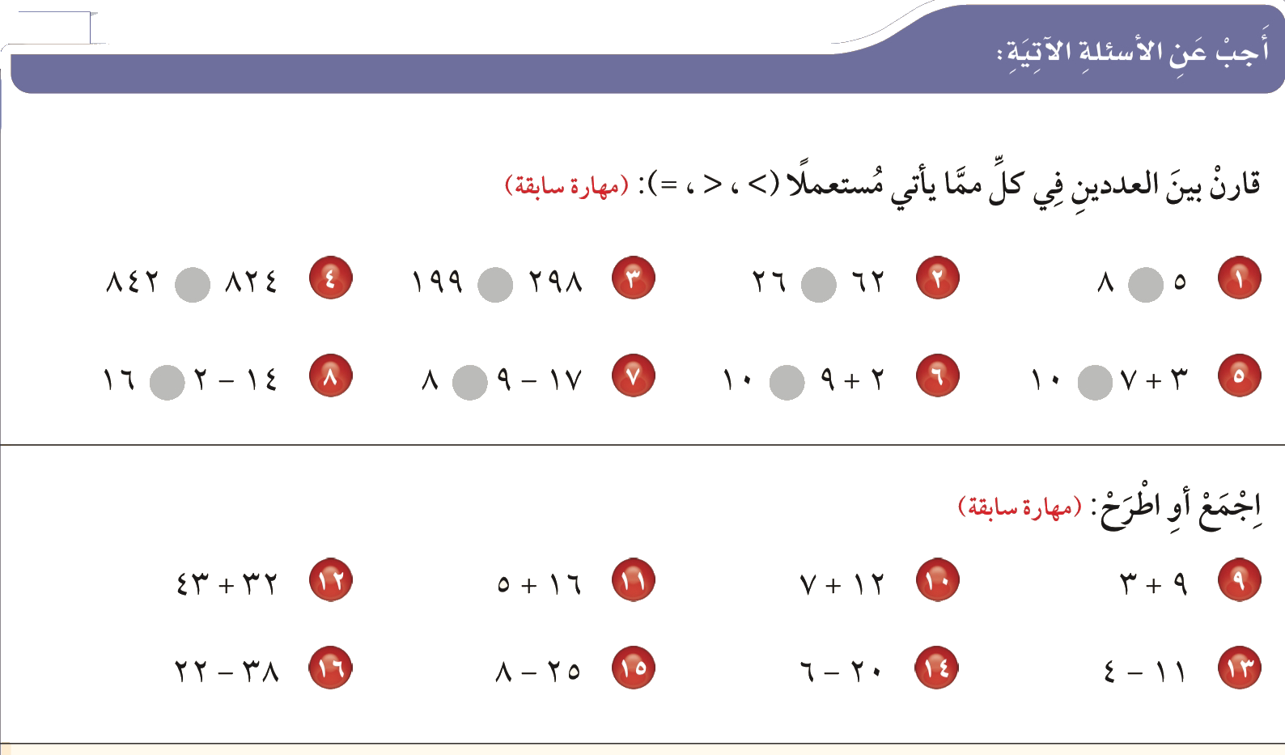
صفحة ١٠٤

Slide 3
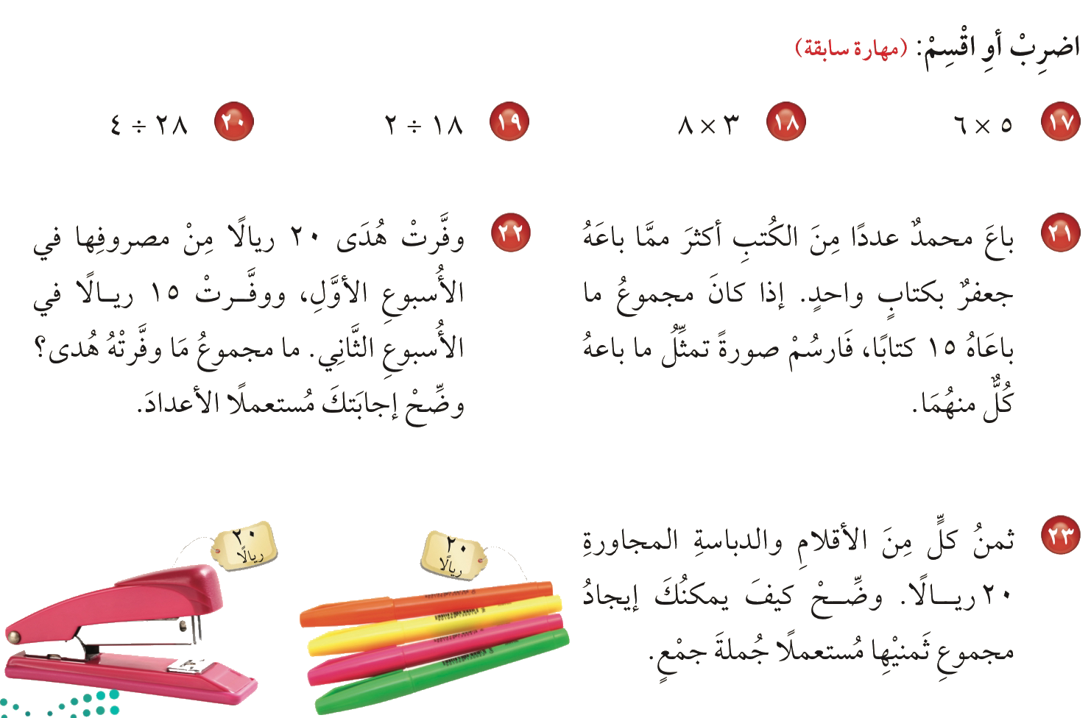
صفحة ١٠٤

Slide 4
العبارات والجمل العددية
Aishah Aljuhani

Slide 6
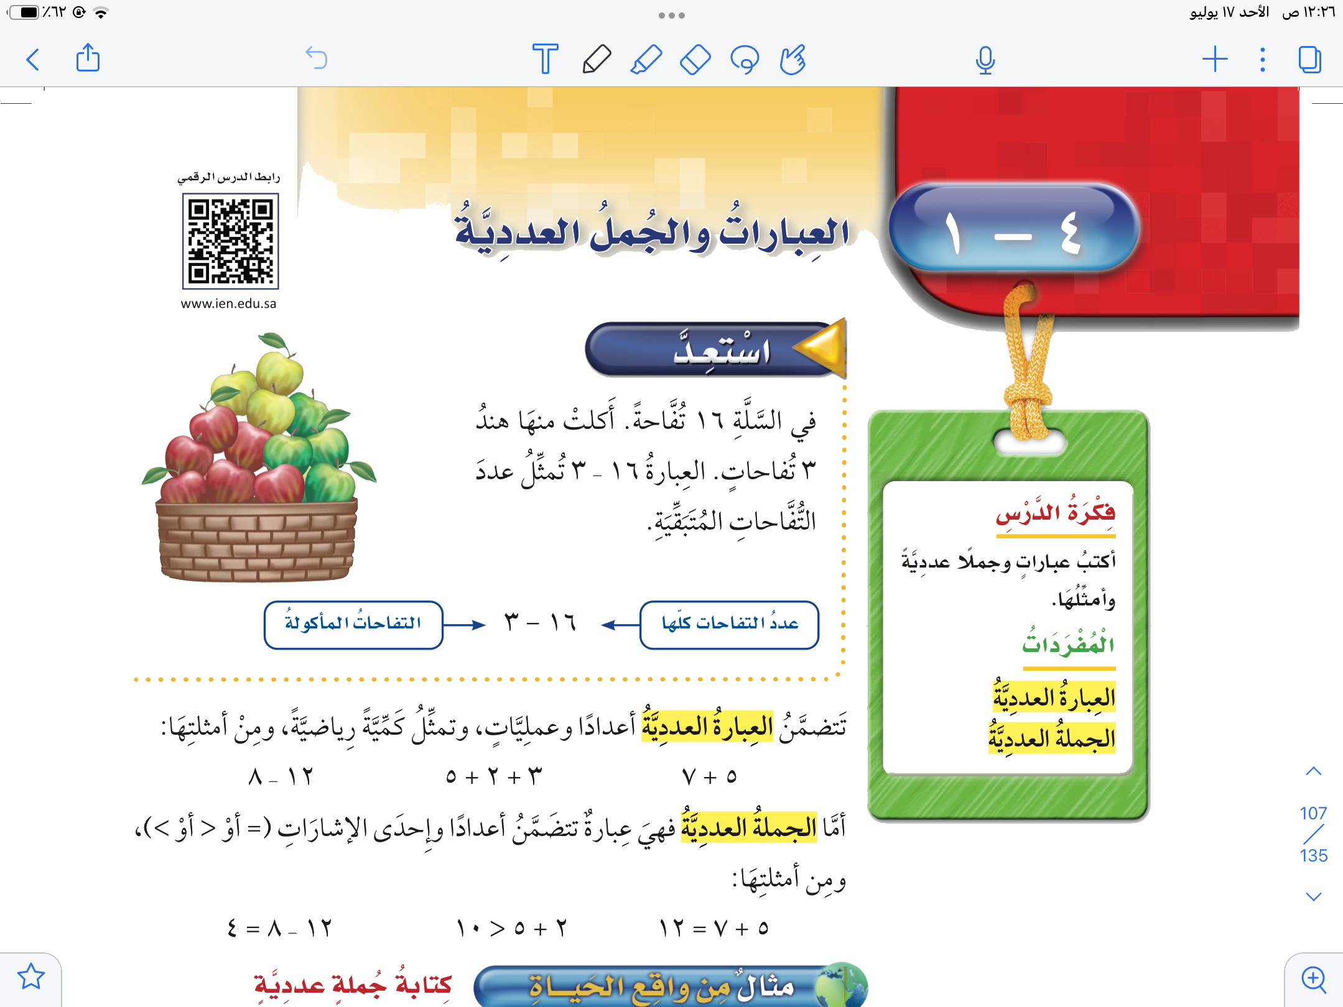
أكتب عبارات
وجملًا عددية
وأمثلها

Slide 7


Slide 8
العبارات والجمل العددية
صفحة ١٠٧

Slide 9
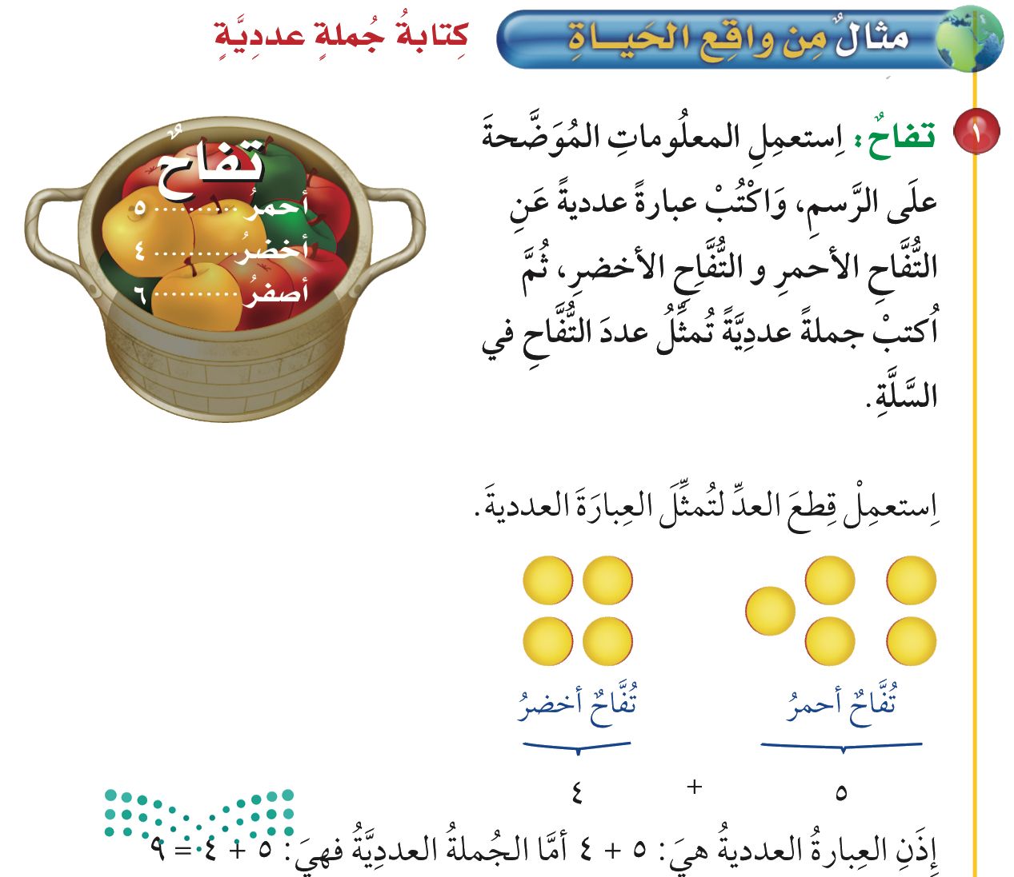
صفحة ١٠٧

Slide 10
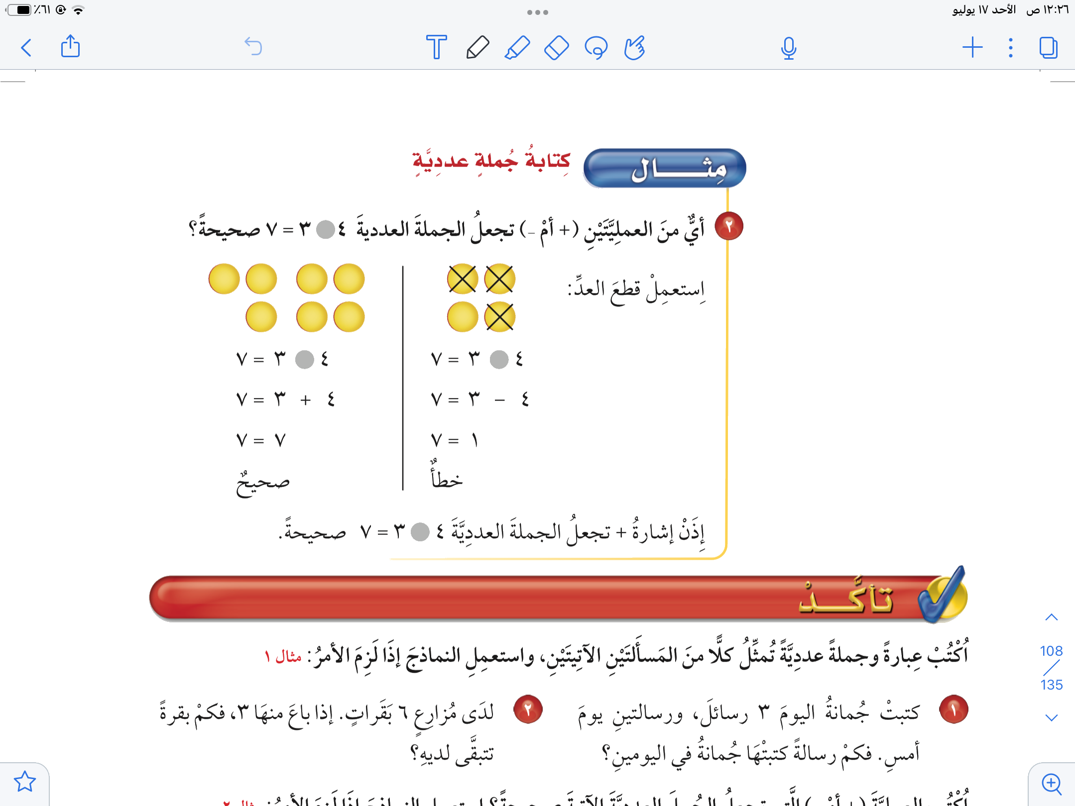
صفحة ١٠٨

Slide 11
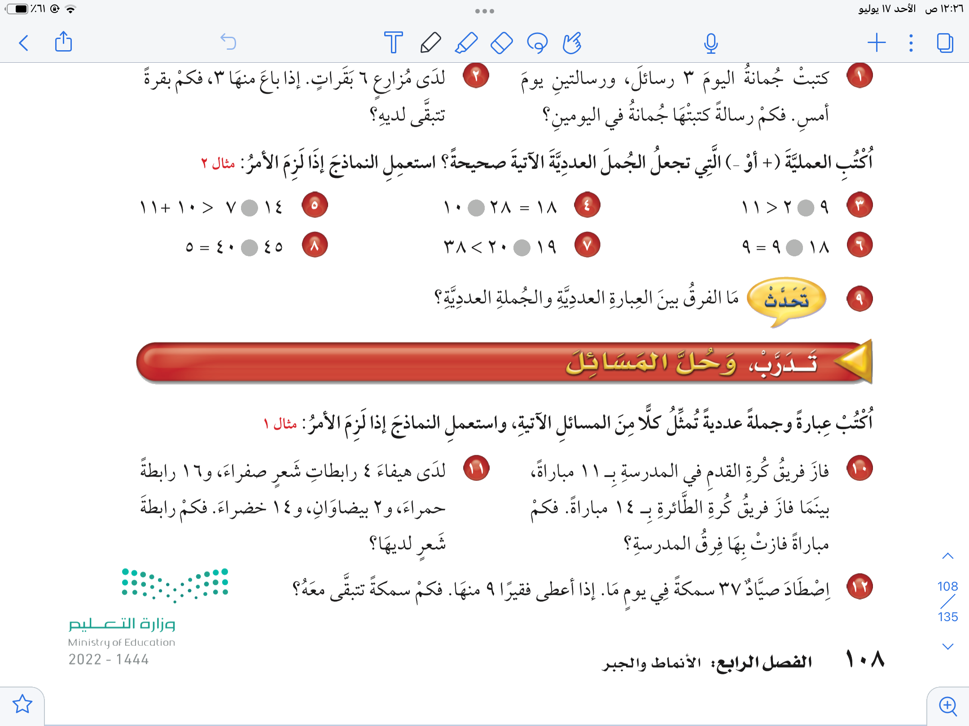
صفحة ١٠٨

Slide 12
صفحة ١٠٨

Slide 13
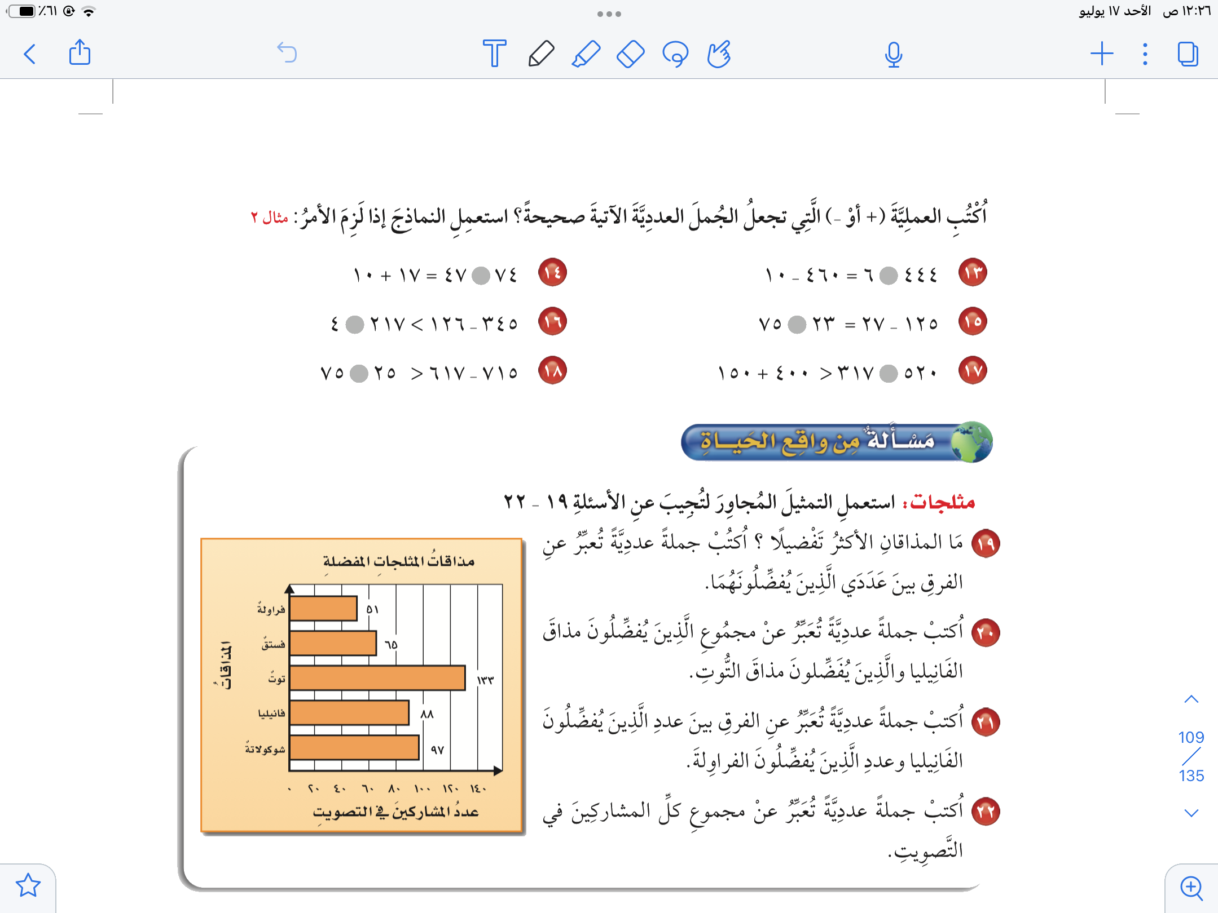
صفحة ١٠٩

Slide 14
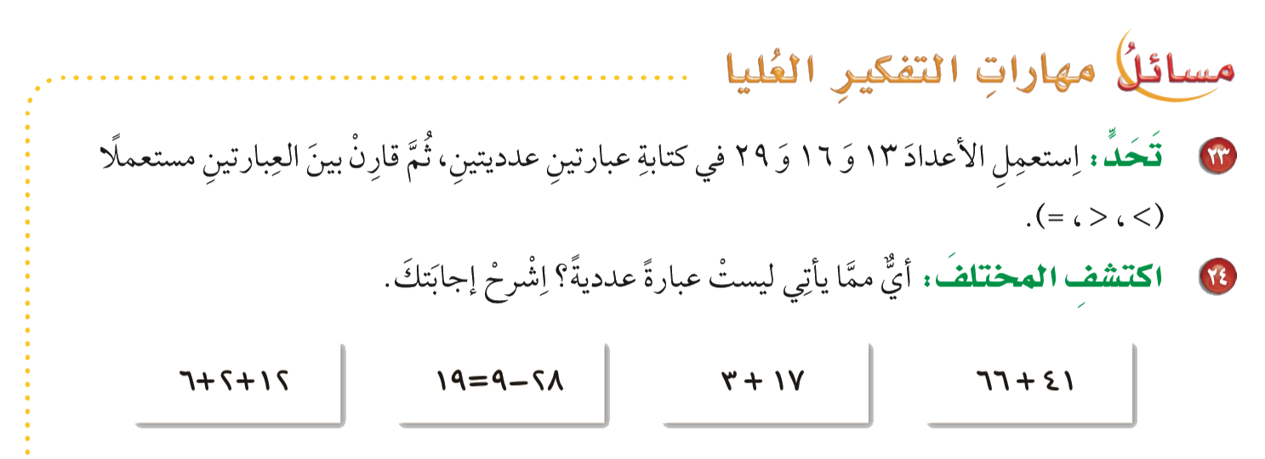
صفحة ١٠٩

Slide 16
تمثيل الجمل العددية وكتابتها
Aishah Aljuhani

Slide 18
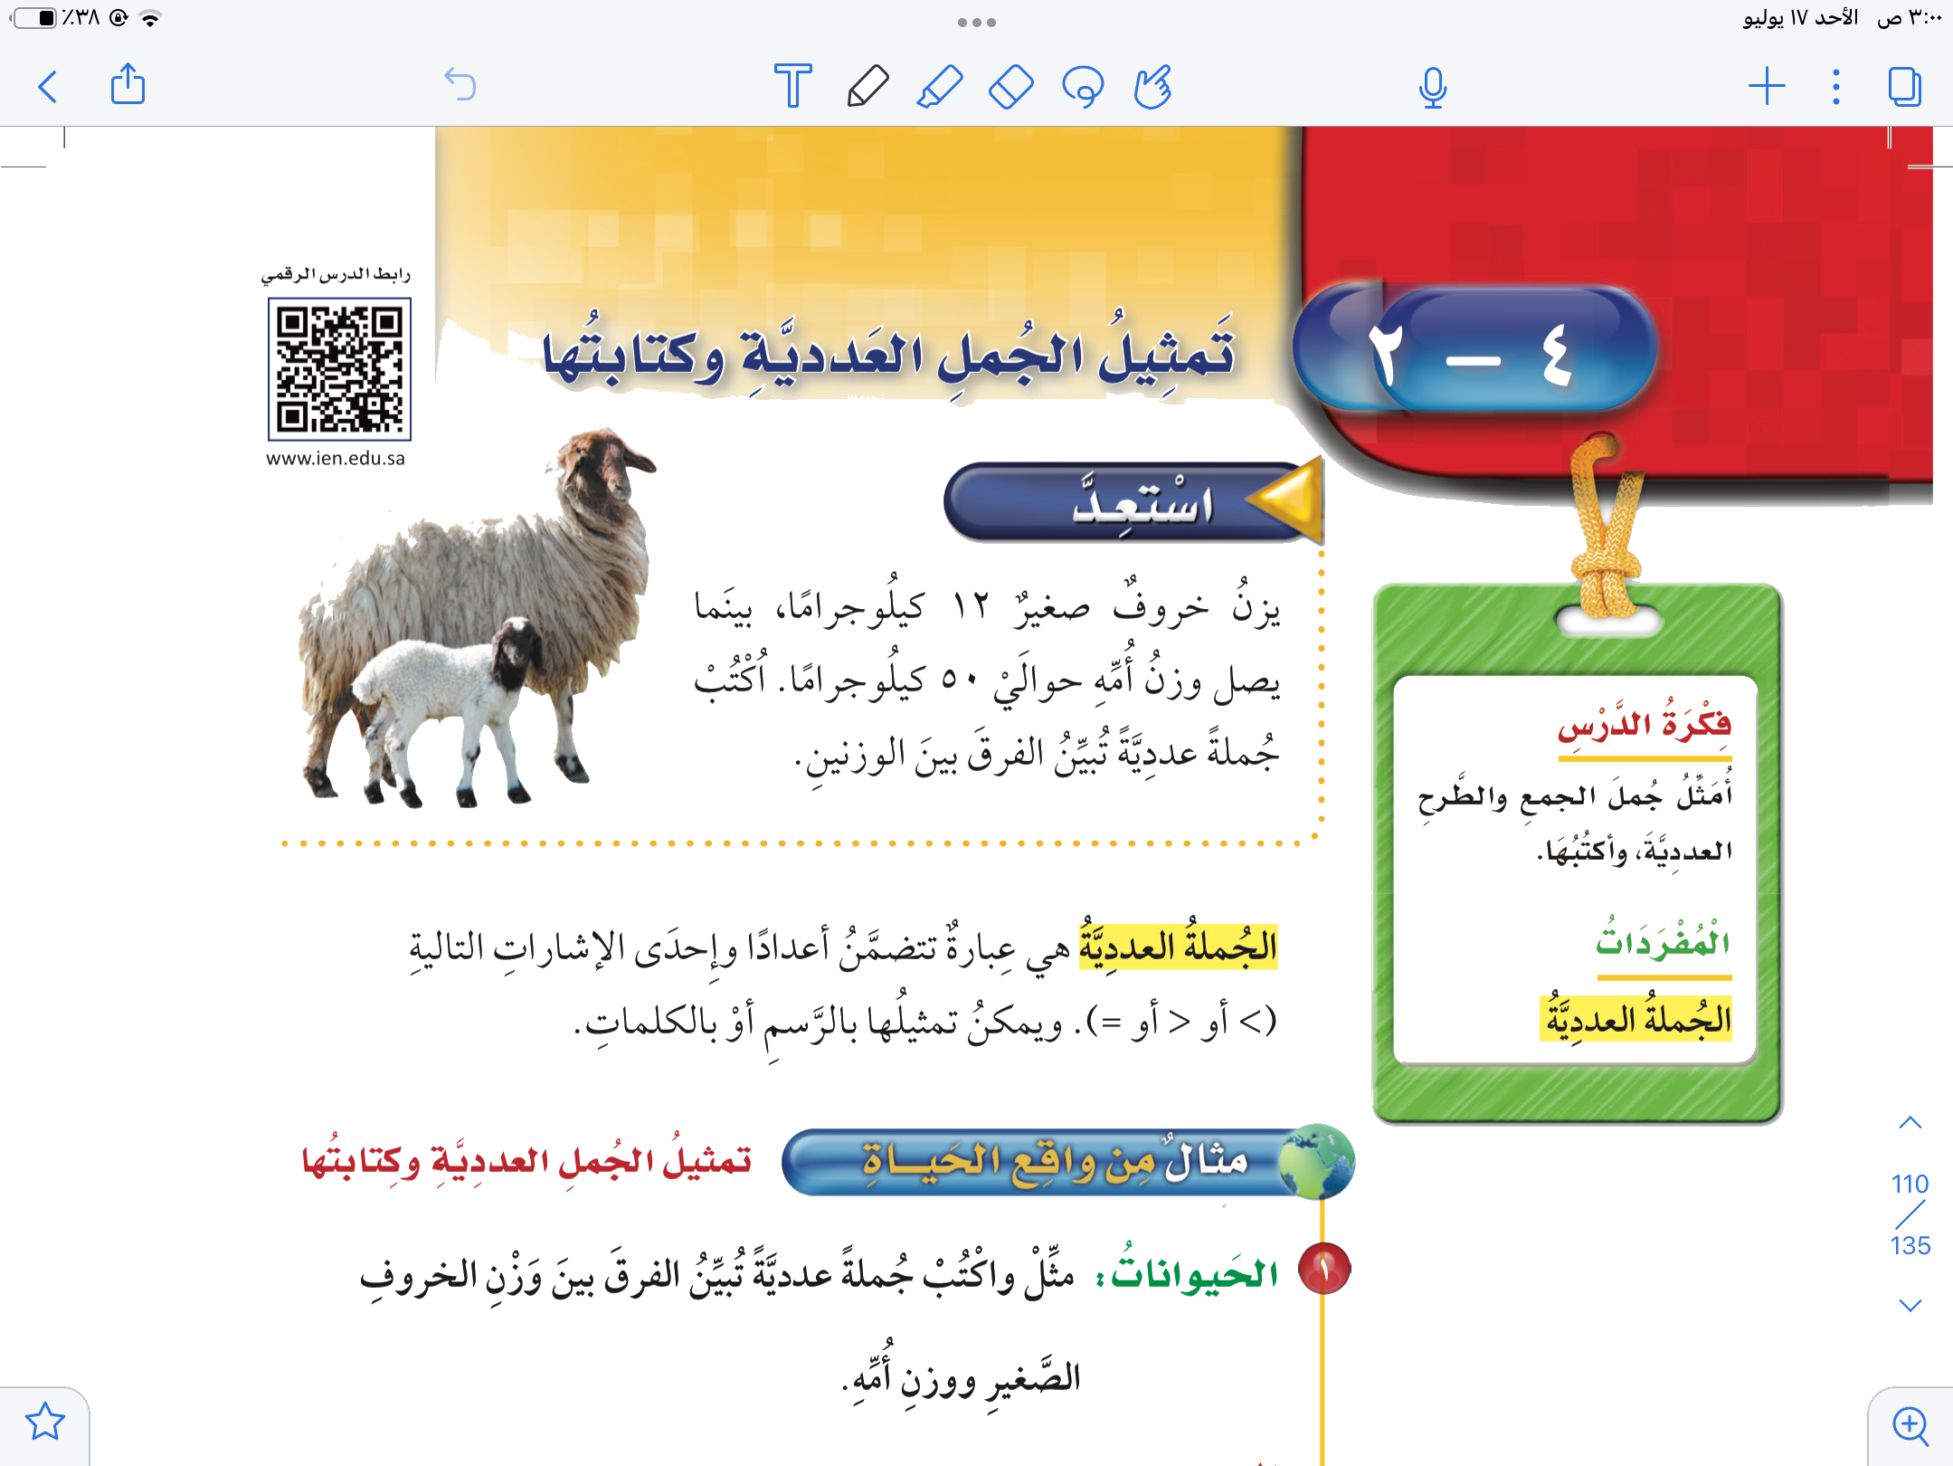
أمثل جمل
الجمع والطرح
العددية وأكتبها

Slide 20
تمثيل الجمل العددية وكتابتها
صفحة ١١٠

Slide 21
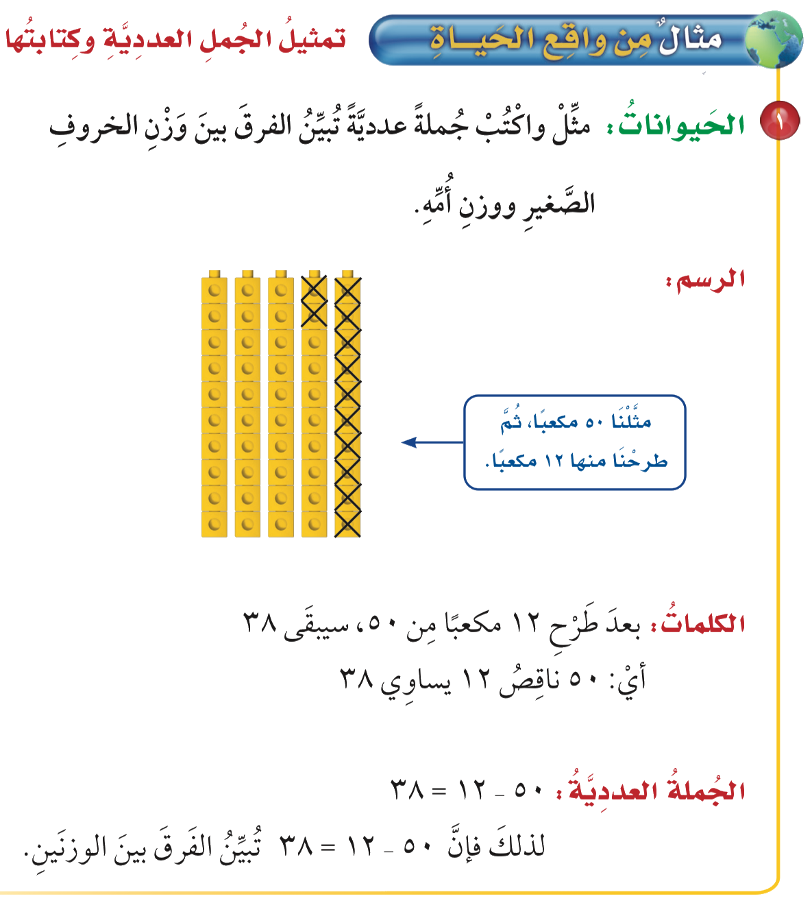
صفحة ١١٠

Slide 22
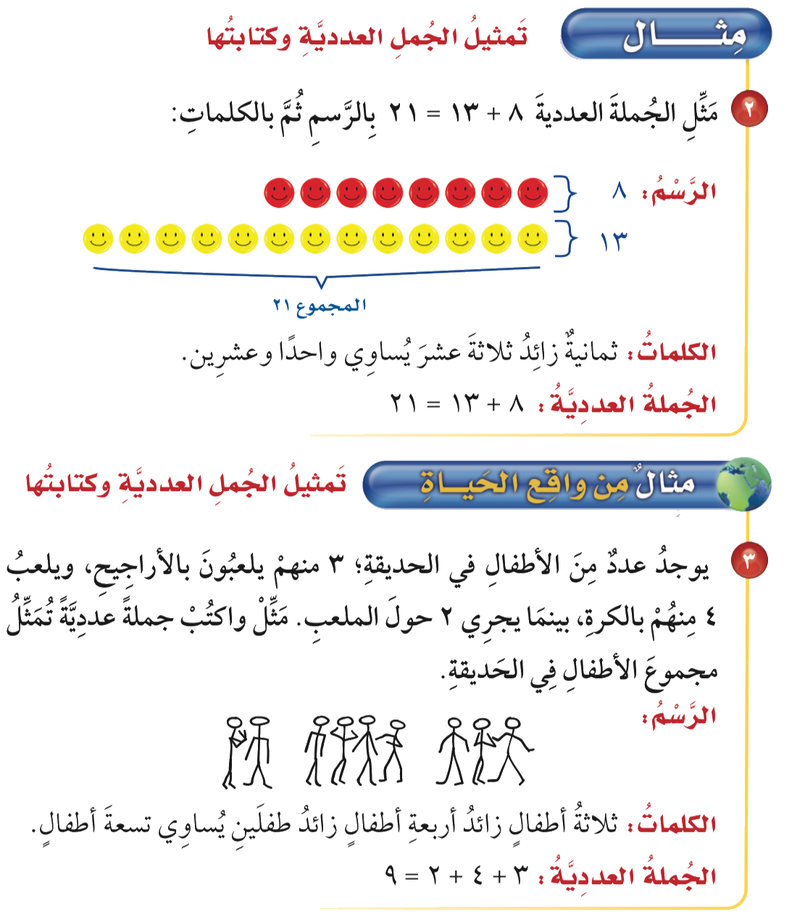
صفحة ١١١

Slide 23
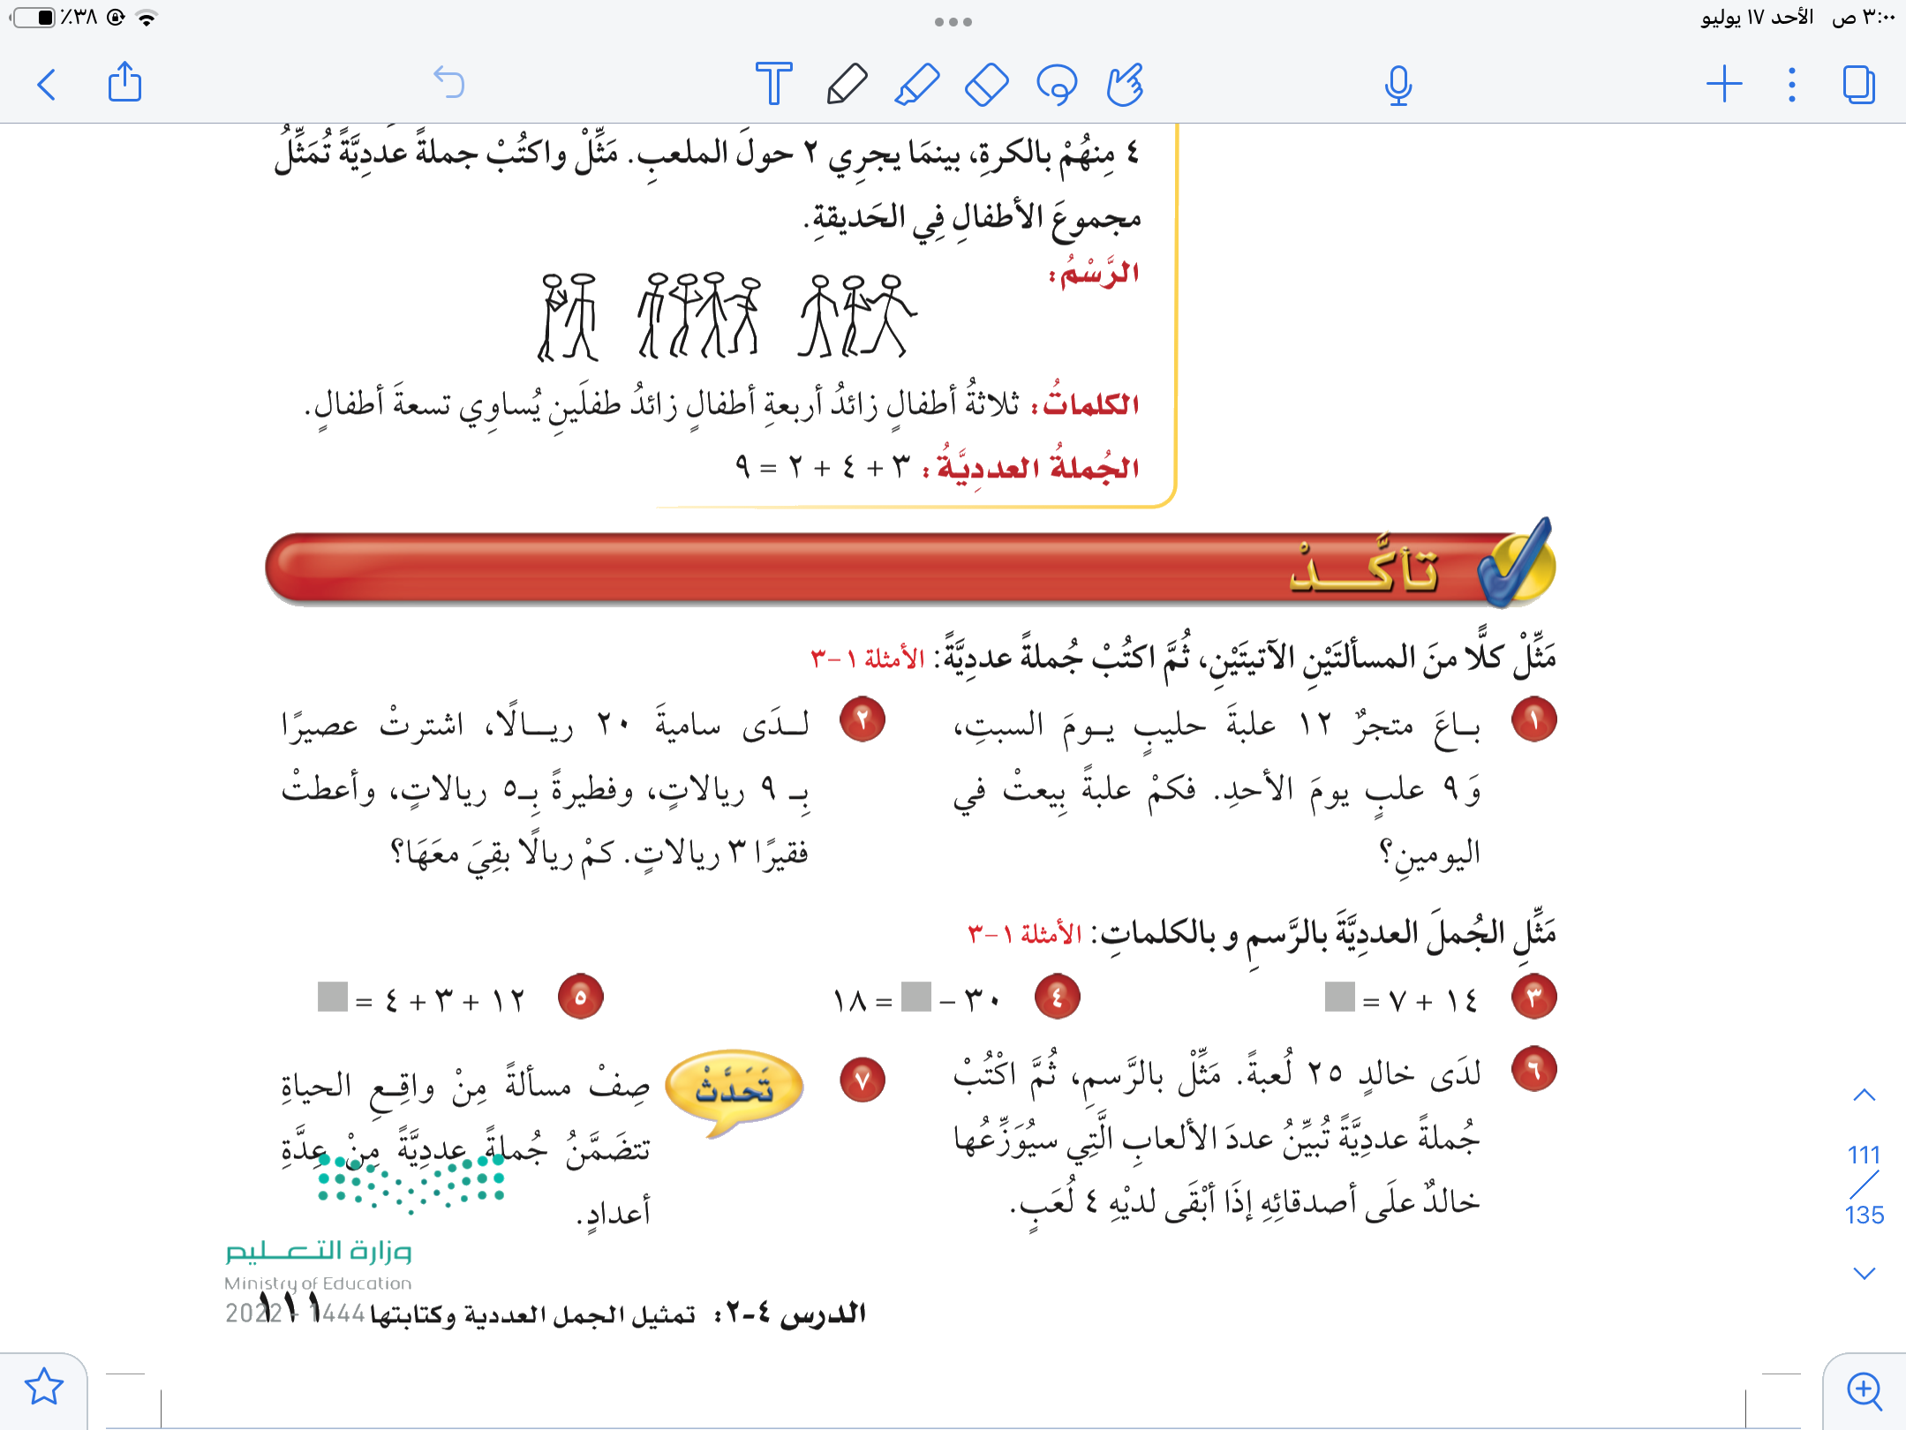
صفحة ١١١

Slide 24
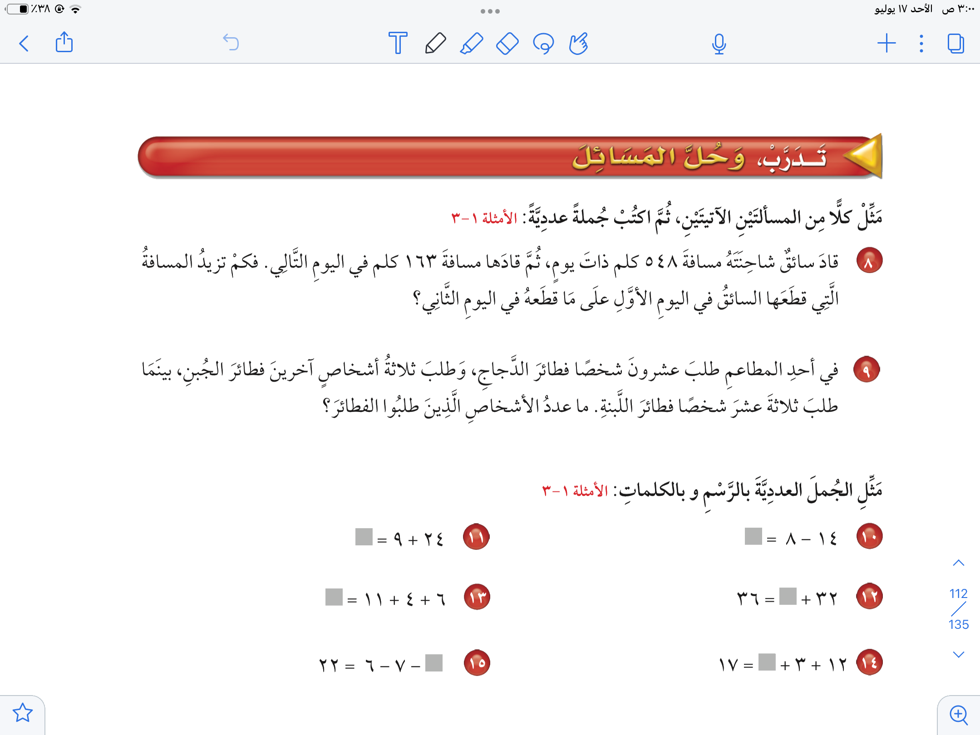
صفحة ١١٢

Slide 25
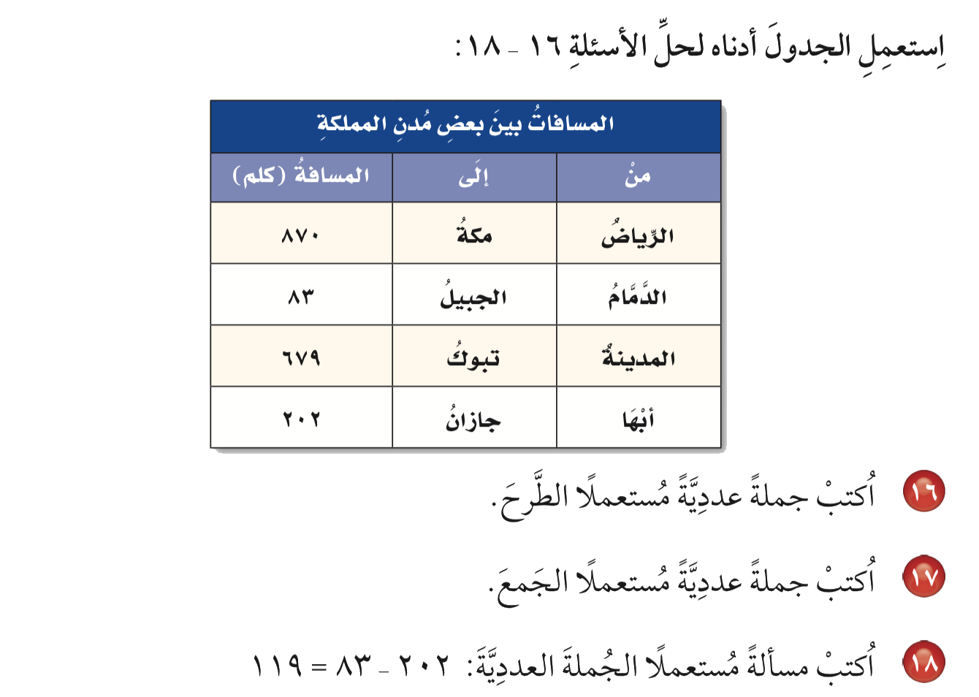
صفحة ١١٢

Slide 26
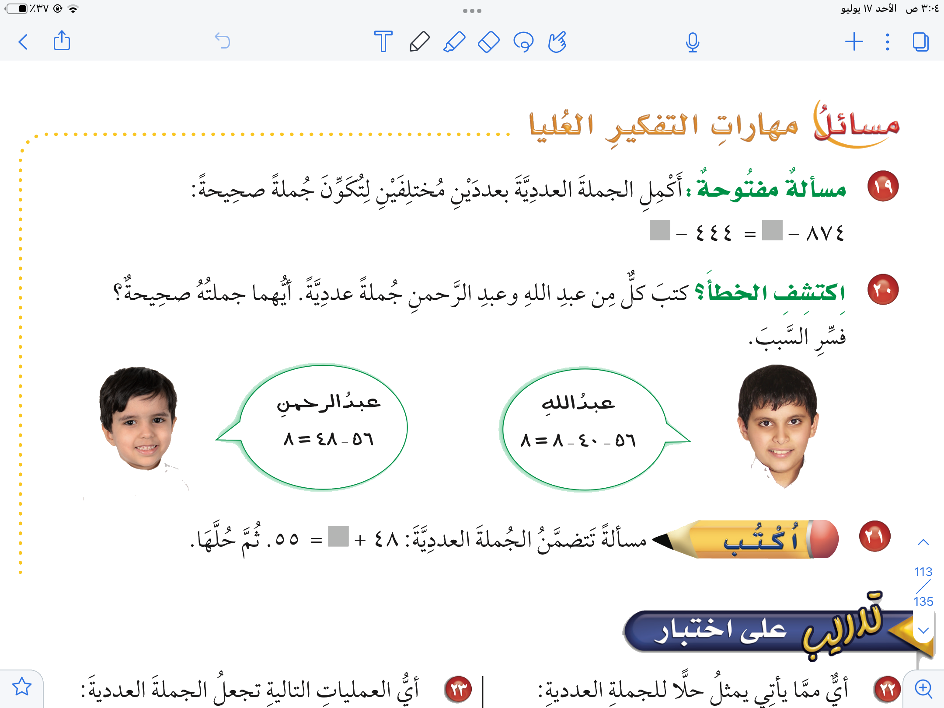
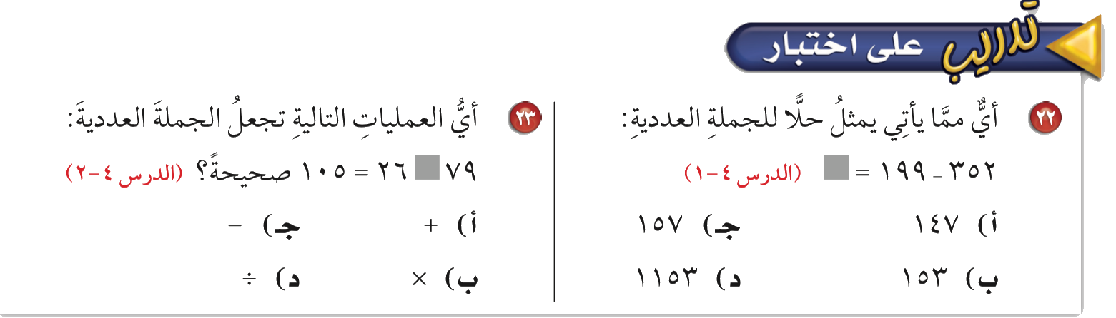
صفحة ١١٣

Slide 28
خطة حل المسألة
الأستدلال المنطقي
Aishah Aljuhani

Slide 29
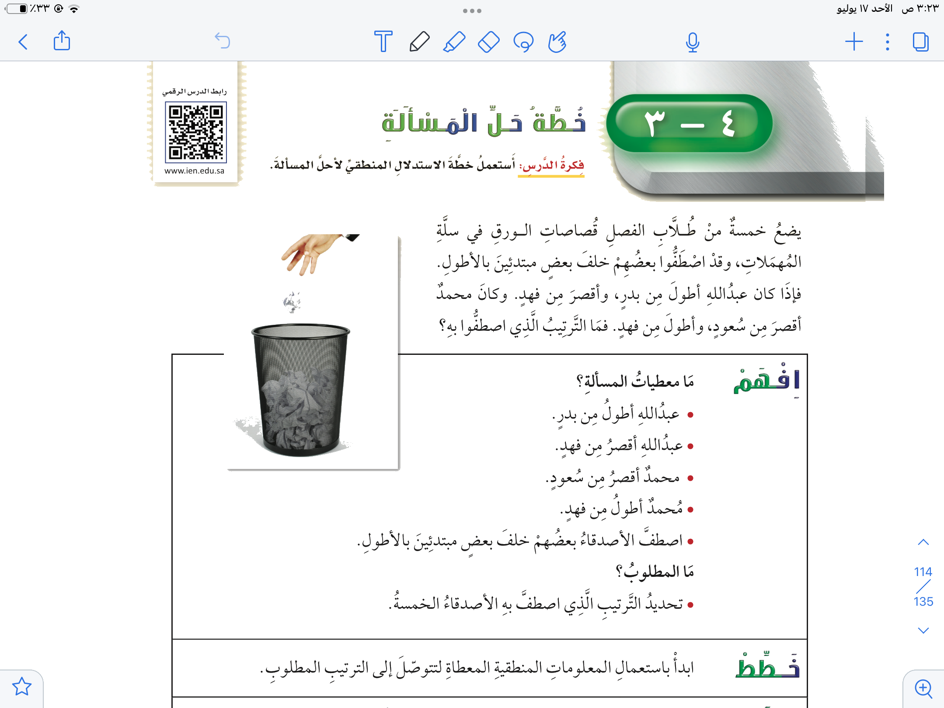
صفحة ١١٤

Slide 30
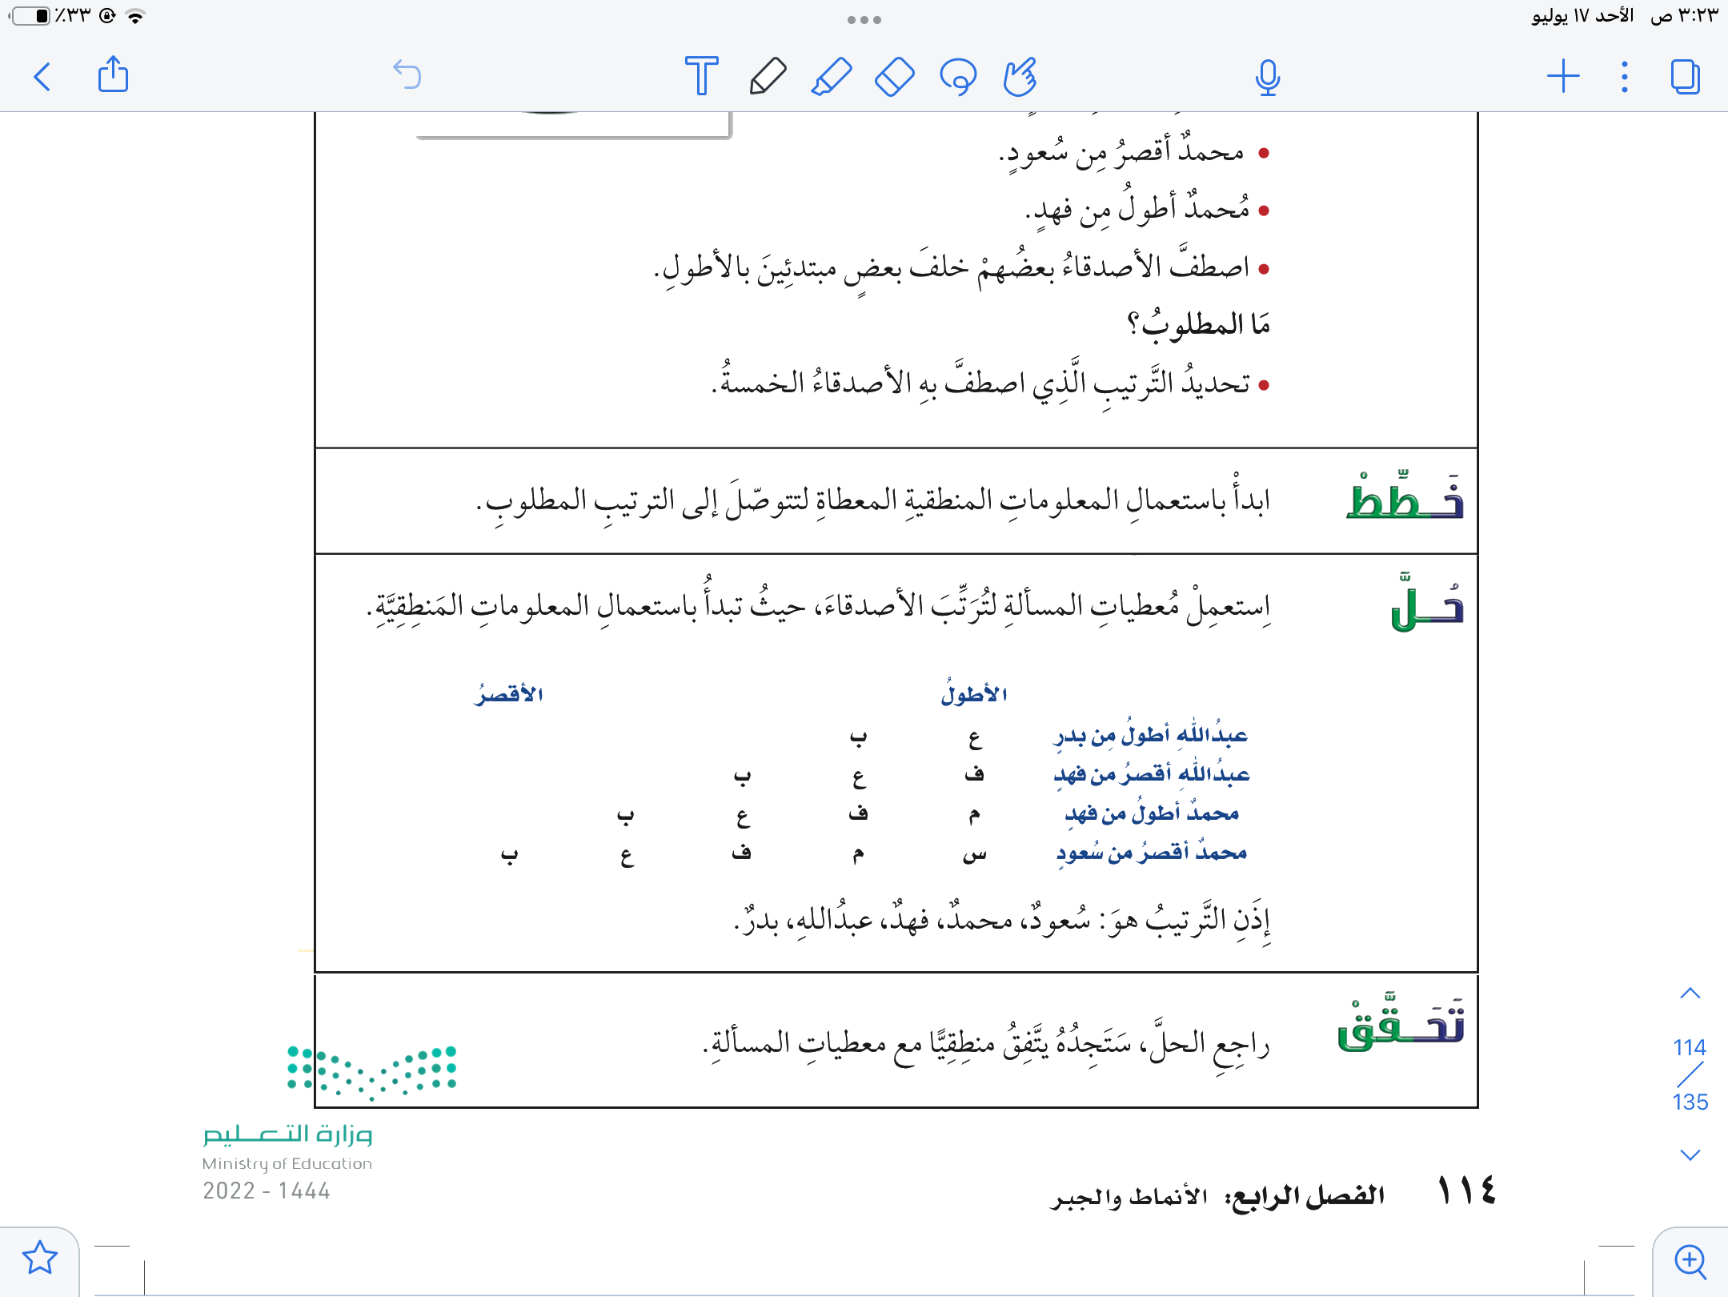
صفحة ١١٤

Slide 31
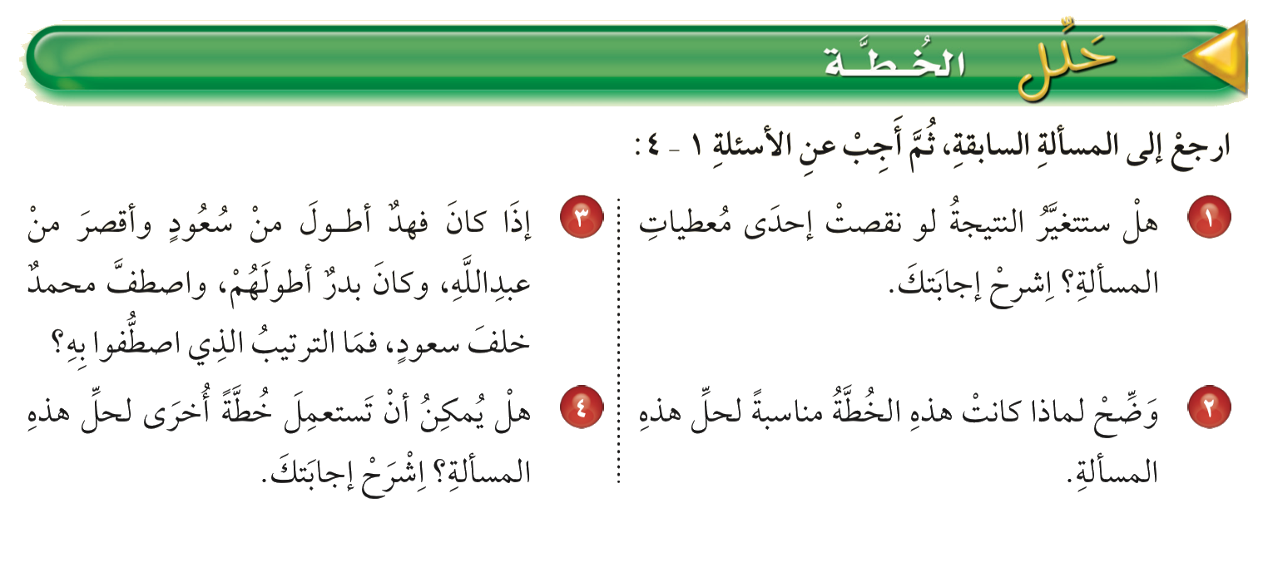
صفحة ١١٥

Slide 32
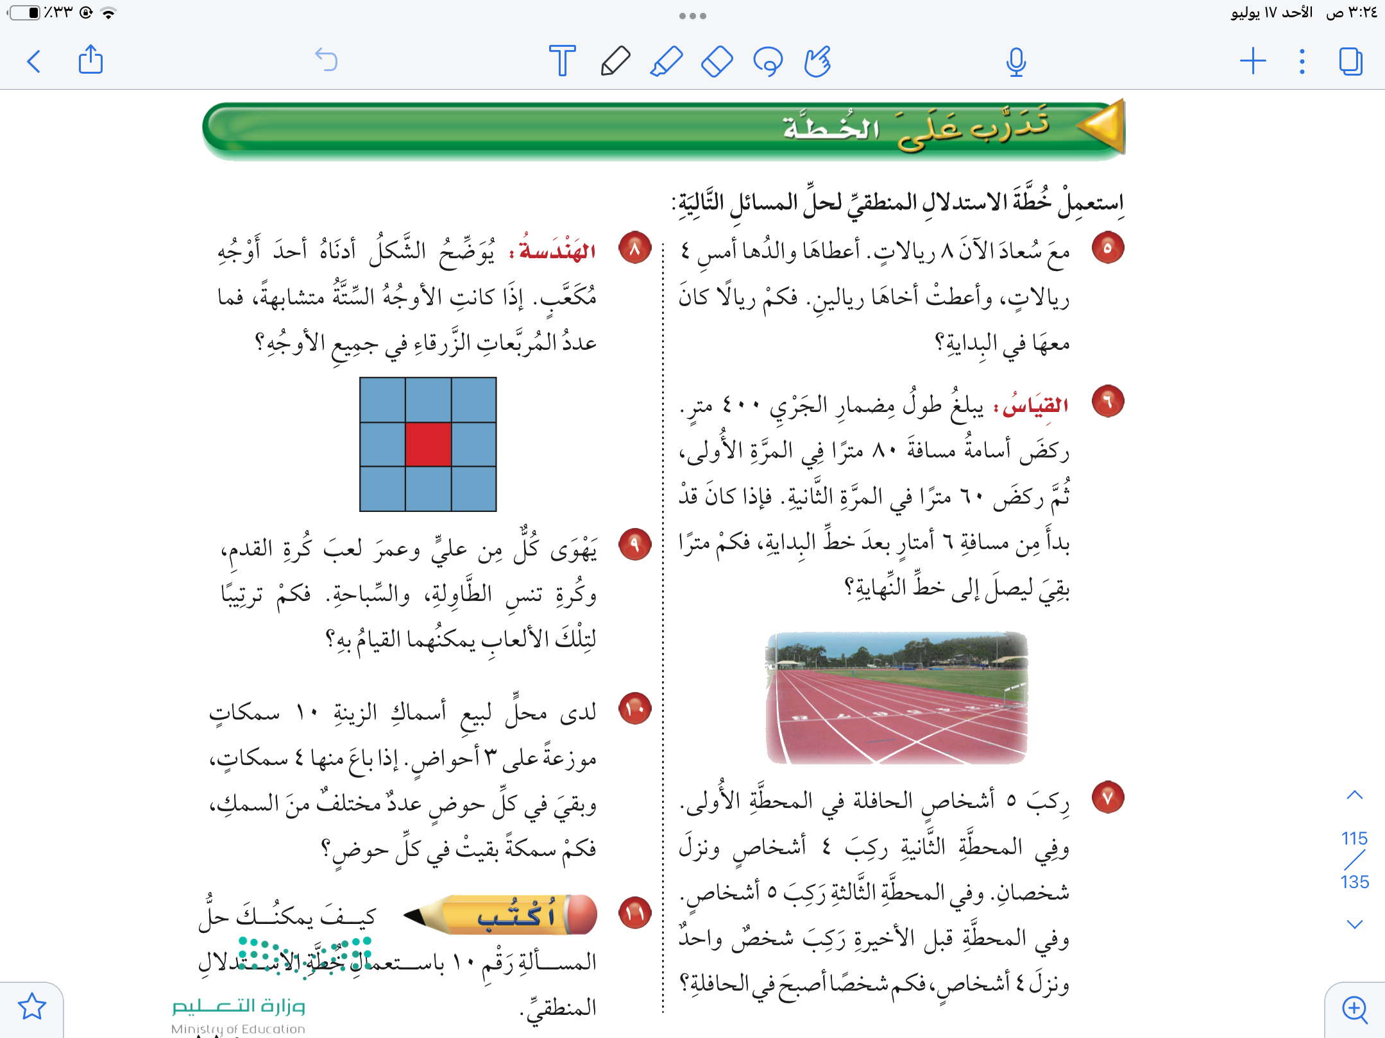
صفحة ١١٥

Slide 33
صفحة ١١٥

Slide 35
اكتشاف قاعدة من جدول
Aishah Aljuhani

Slide 37
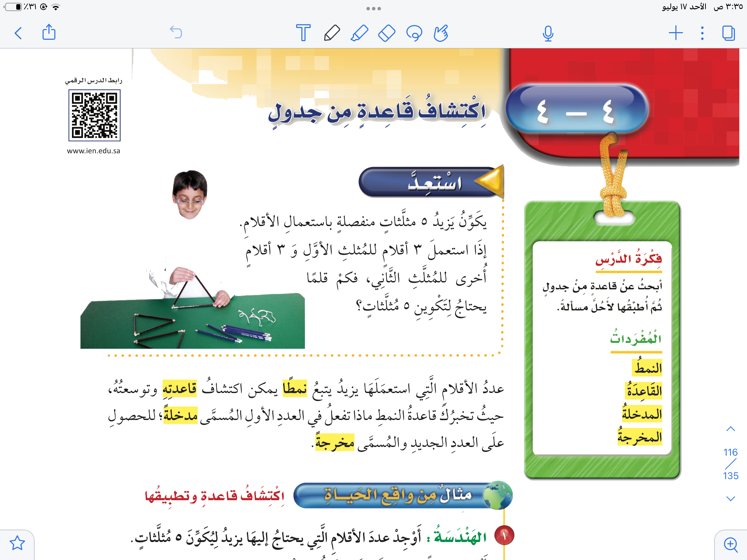
أبحث عن قاعدة
من جدول ثم
أطبقها لأحل
المسألة

Slide 39
اكتشاف قاعدة من جدول
صفحة ١١٦

Slide 40
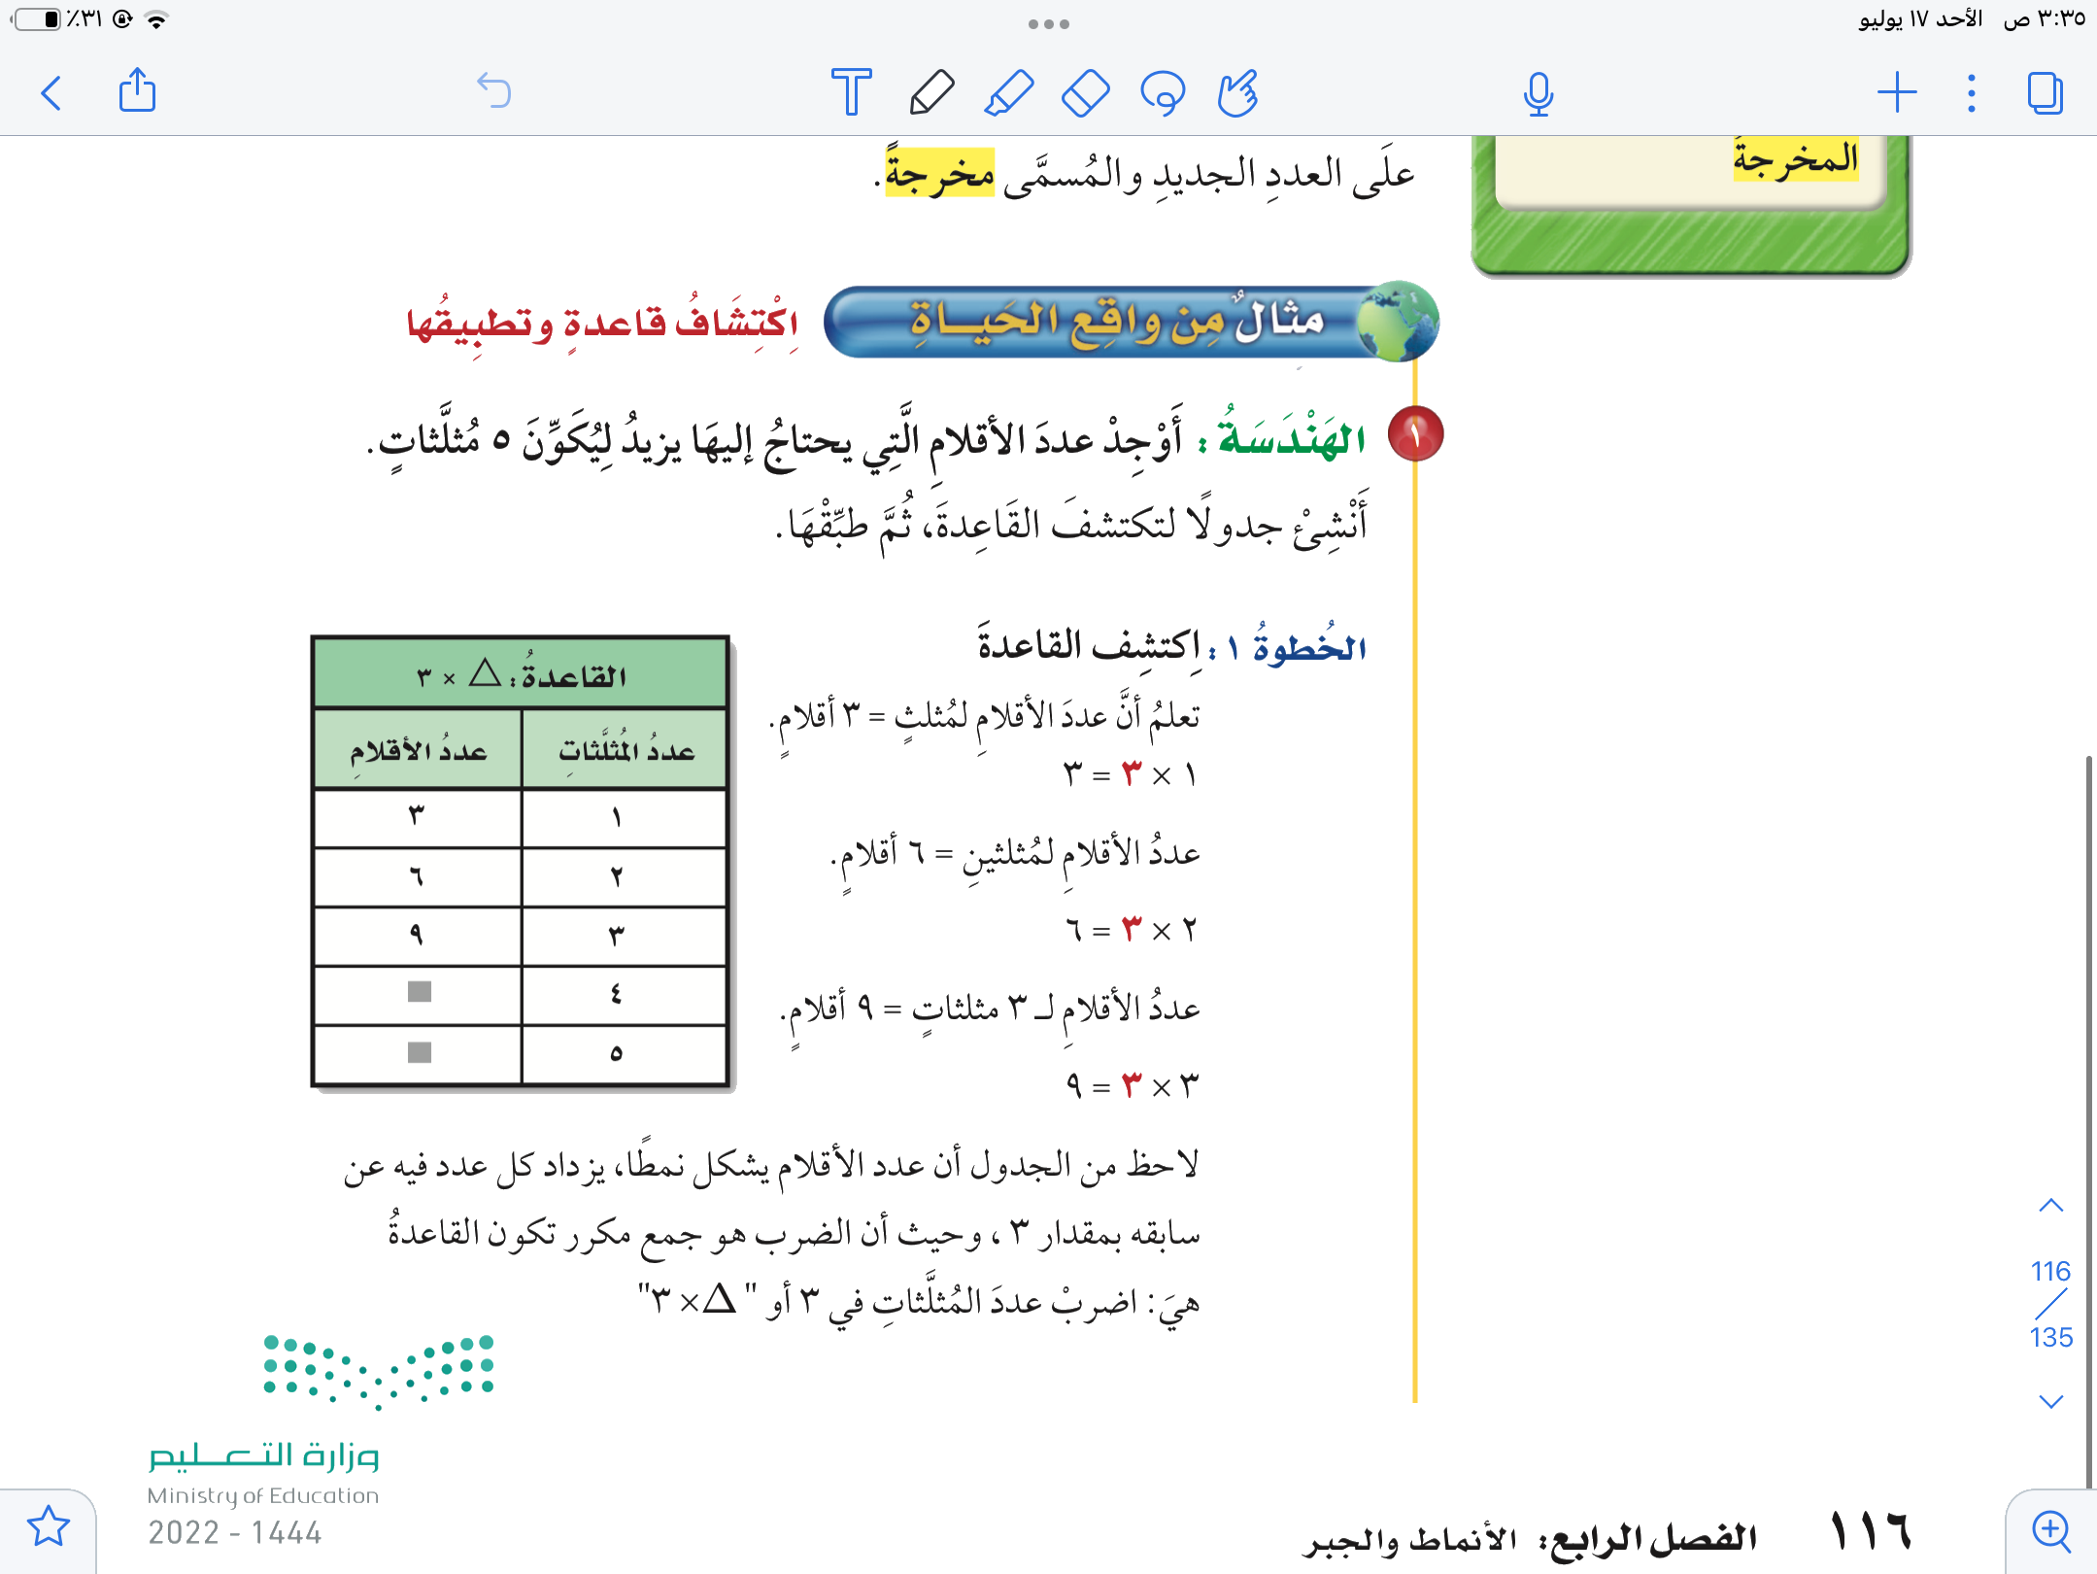
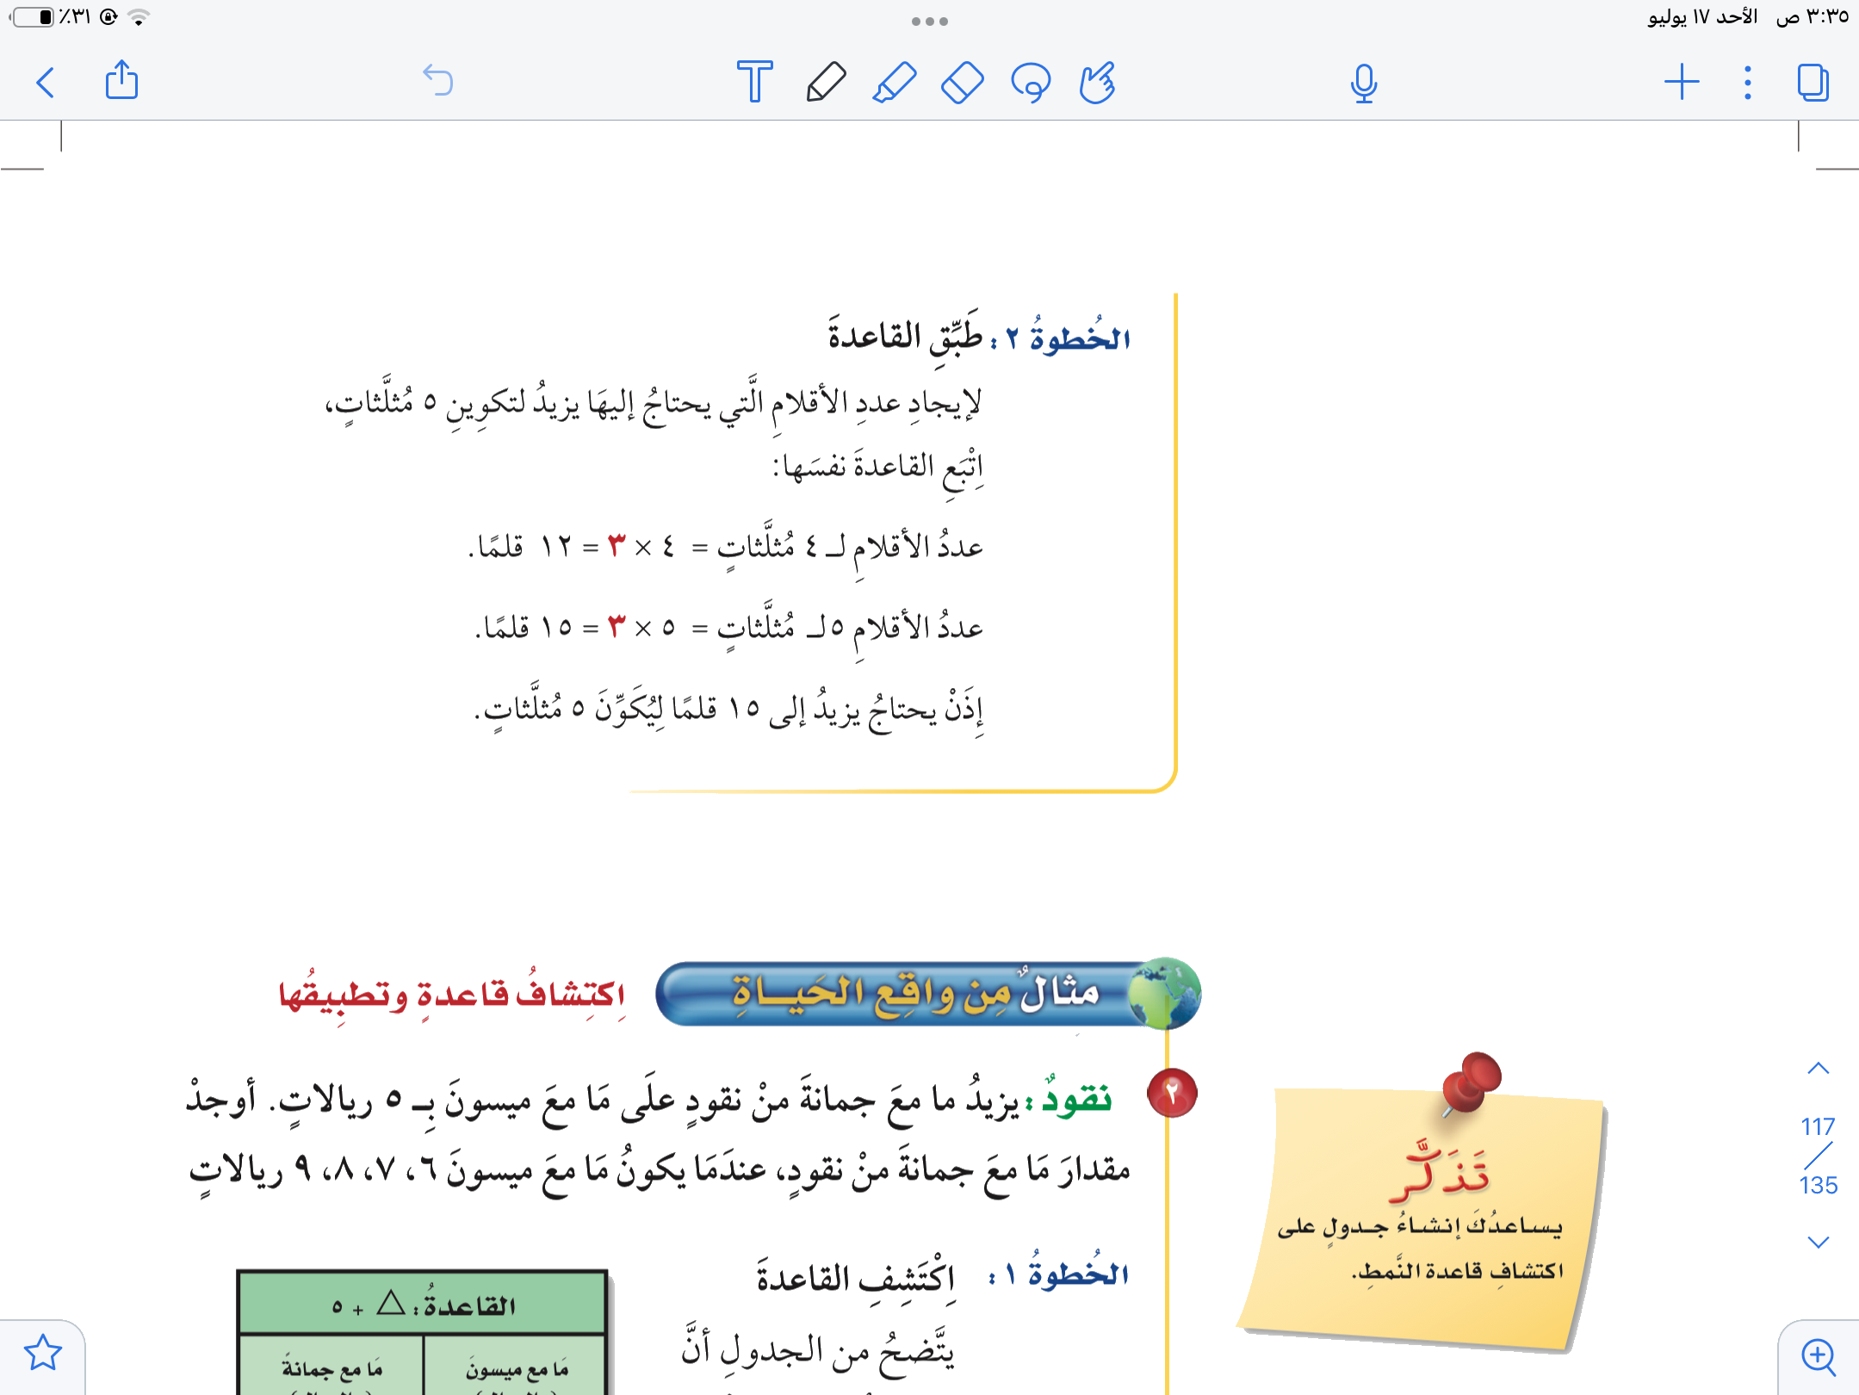
صفحة ١١٦

Slide 41
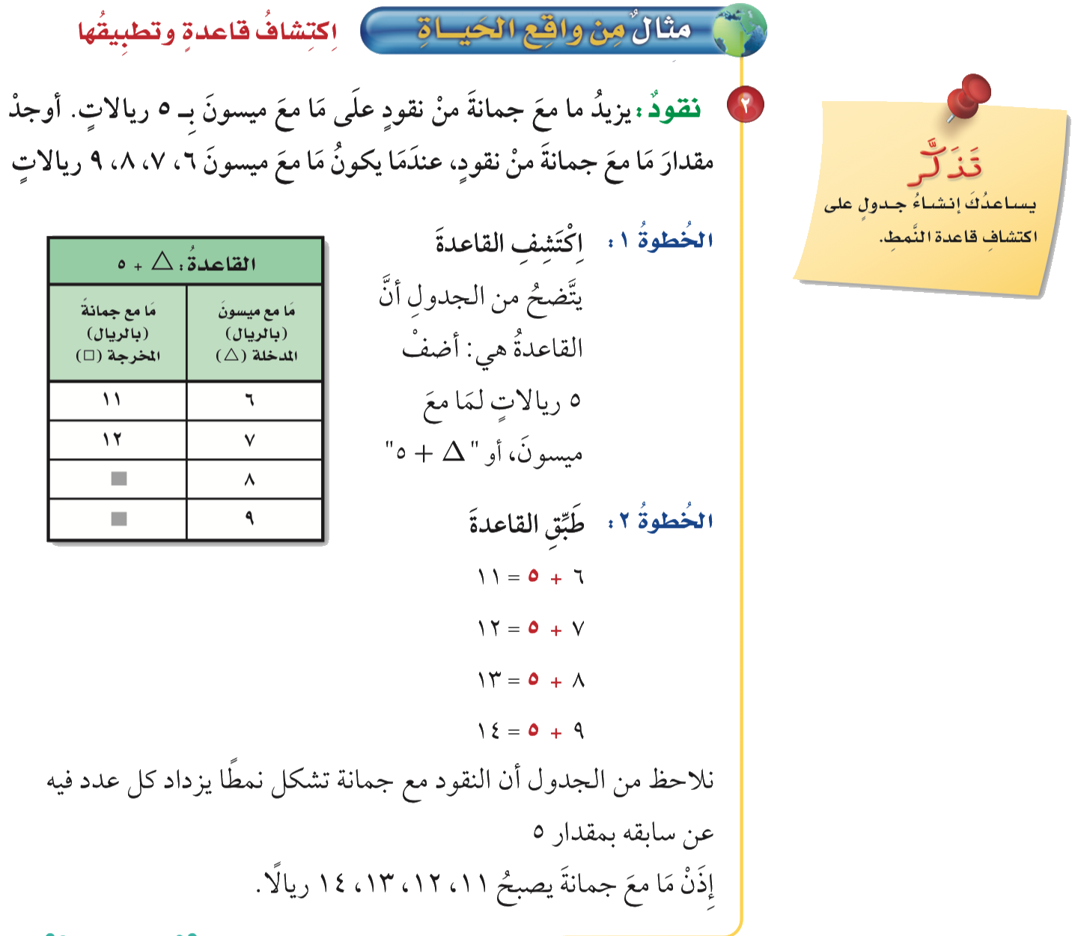
صفحة ١١٧

Slide 42
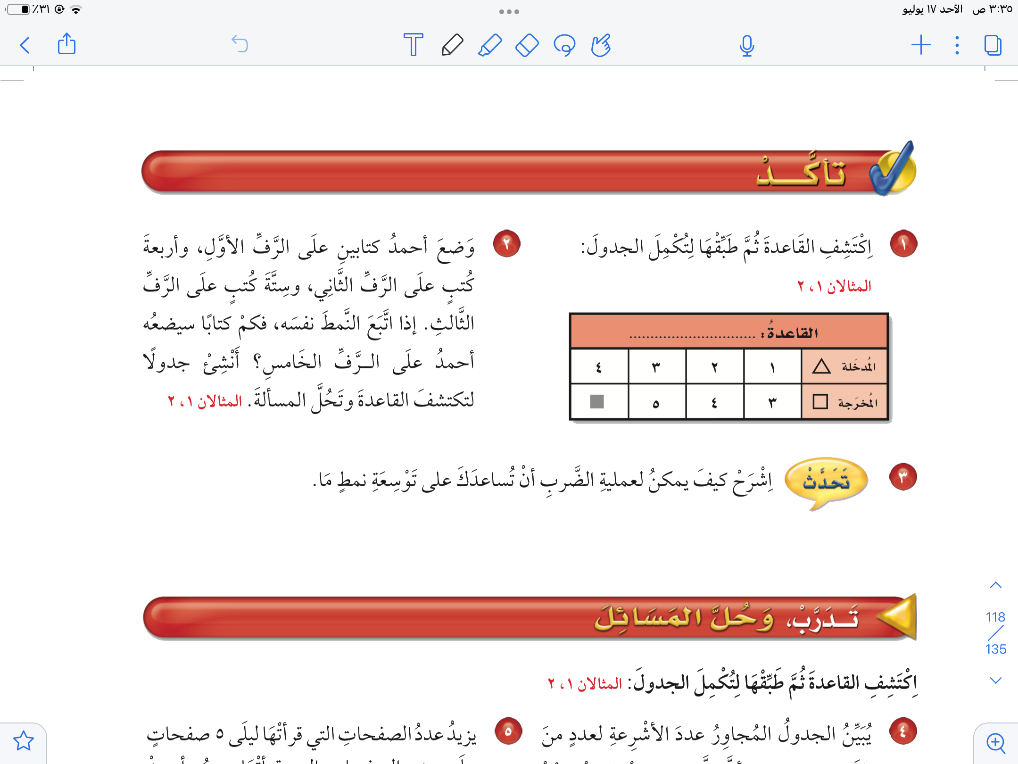
صفحة ١١٨

Slide 43
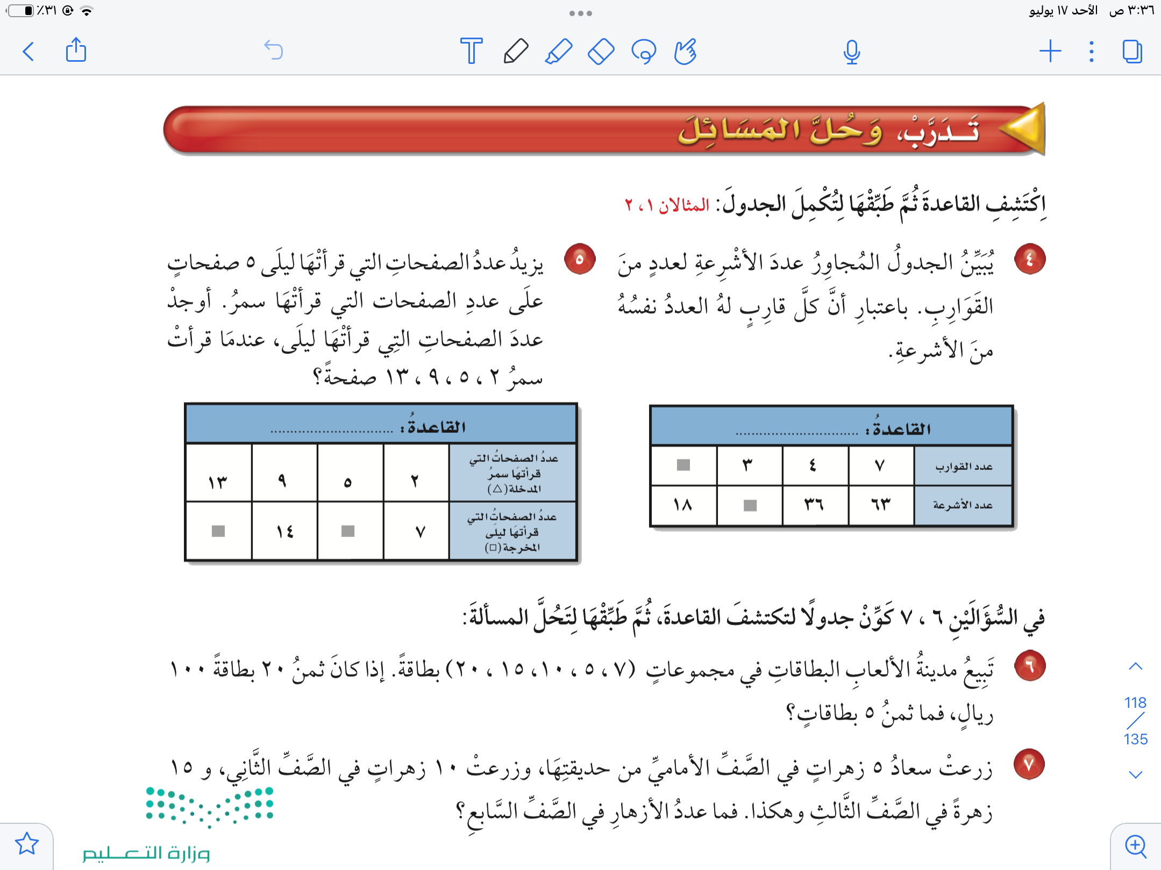
صفحة ١١٨

Slide 44
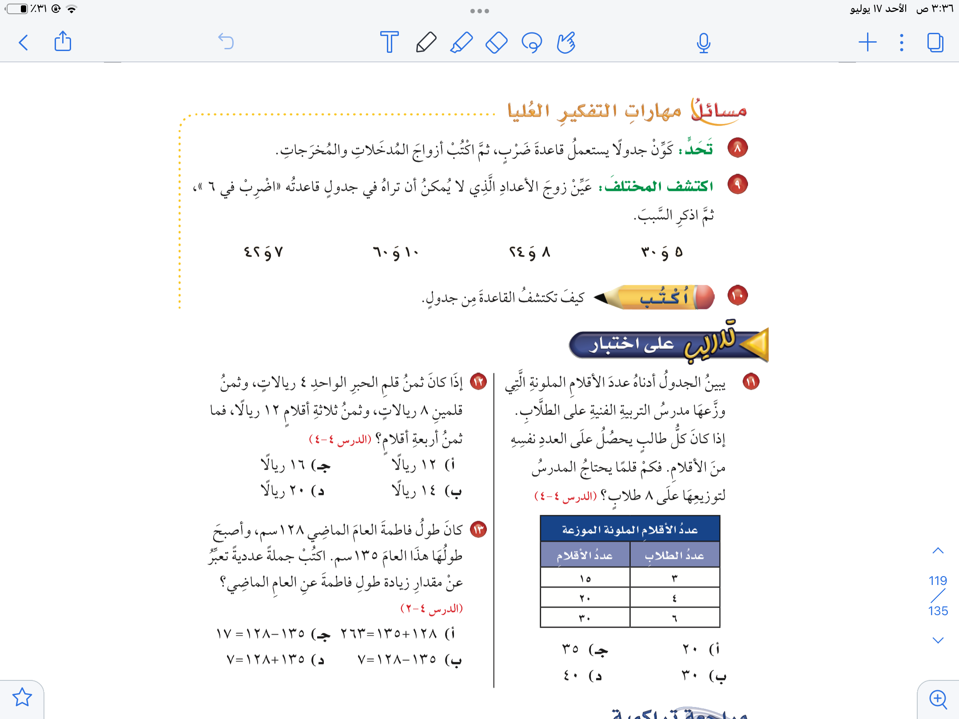
صفحة ١١٩

Slide 46
جداول الدوال:جداول الجمع والطرح
Aishah Aljuhani

Slide 48
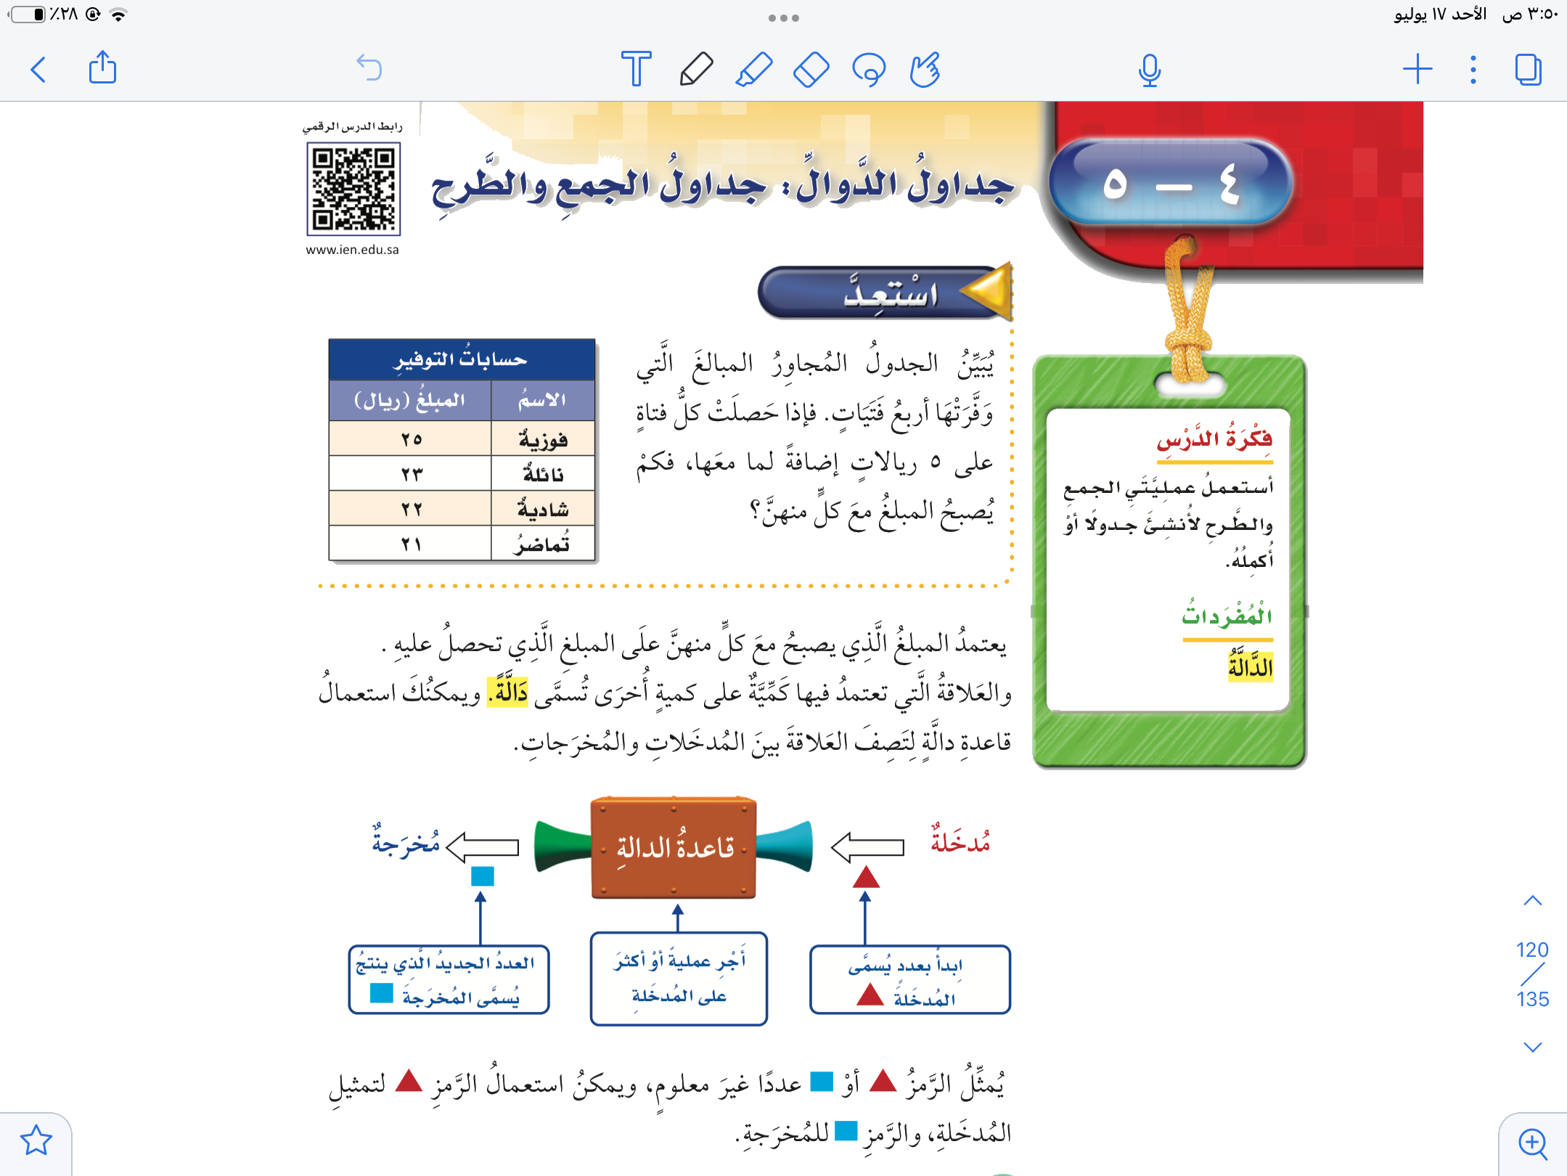
أستعمل عمليتي
الجمع والطرح
لأنشئ جدولًا
أو أكمله

Slide 50
جداول الدوال:جداول الجمع والطرح
صفحة ١٢٠

Slide 51
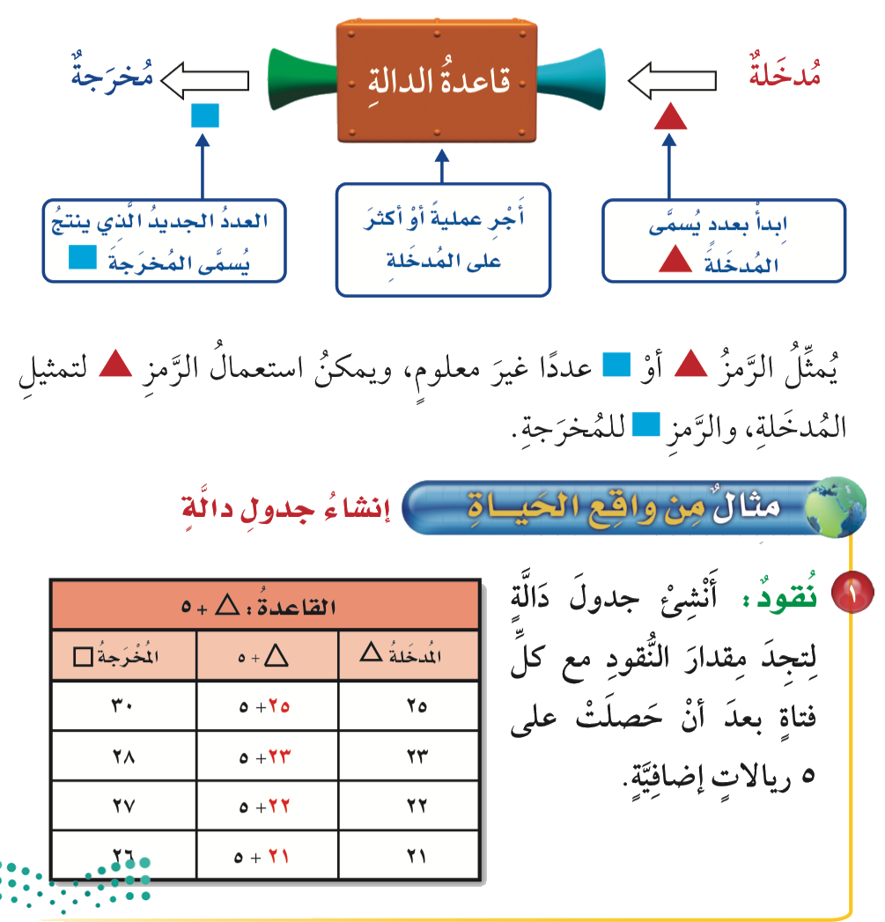
صفحة ١٢٠

Slide 52
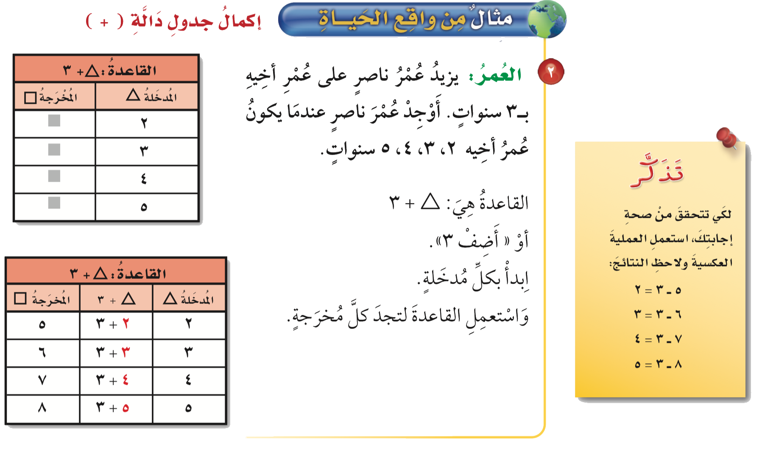
صفحة ١٢١

Slide 53
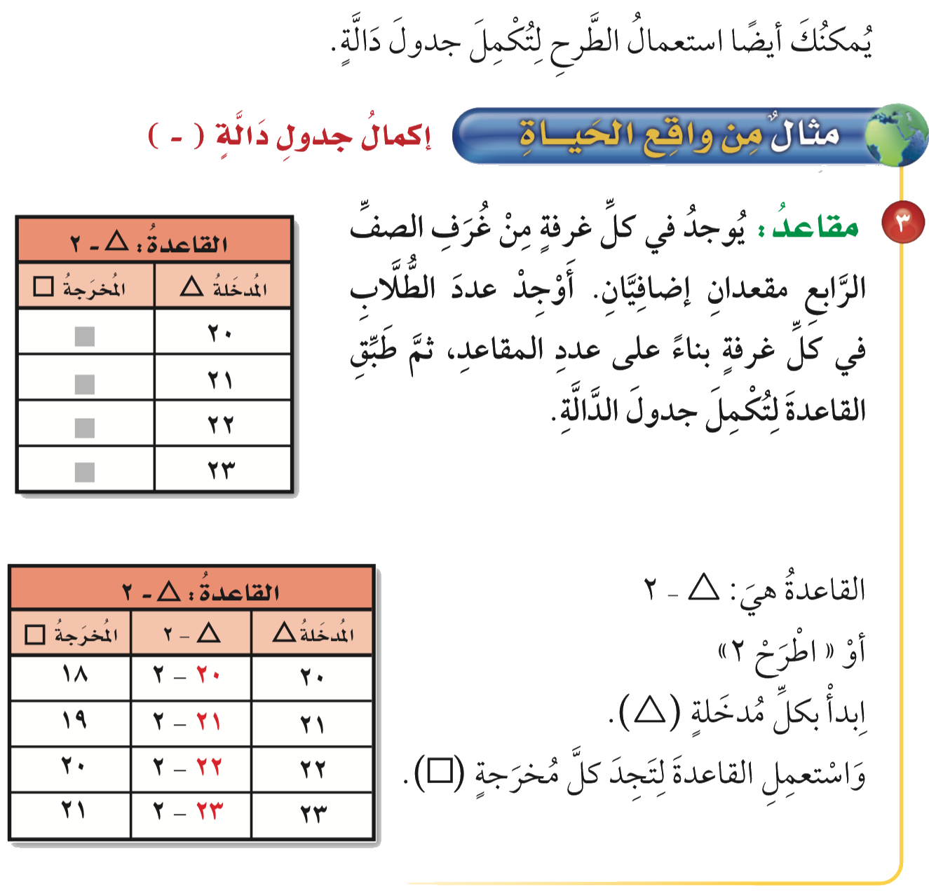
صفحة ١٢١

Slide 54
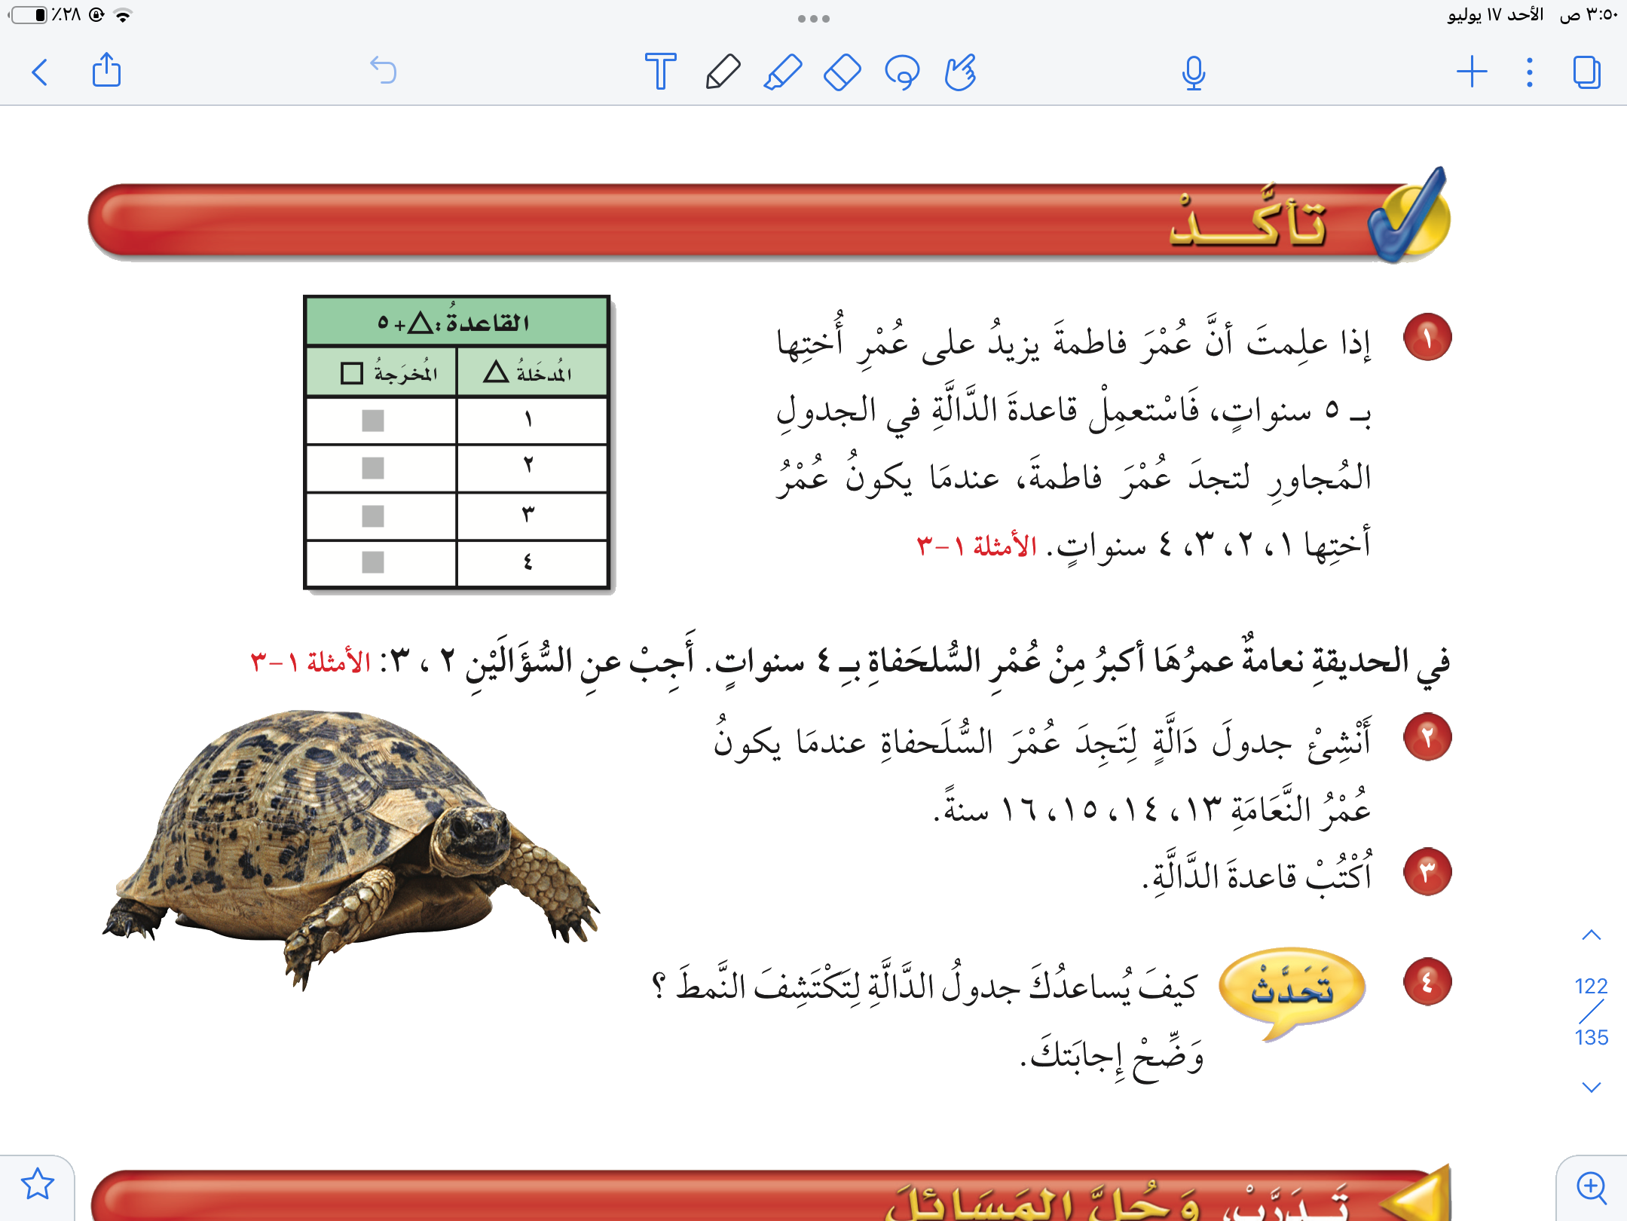
صفحة ١٢٢

Slide 55
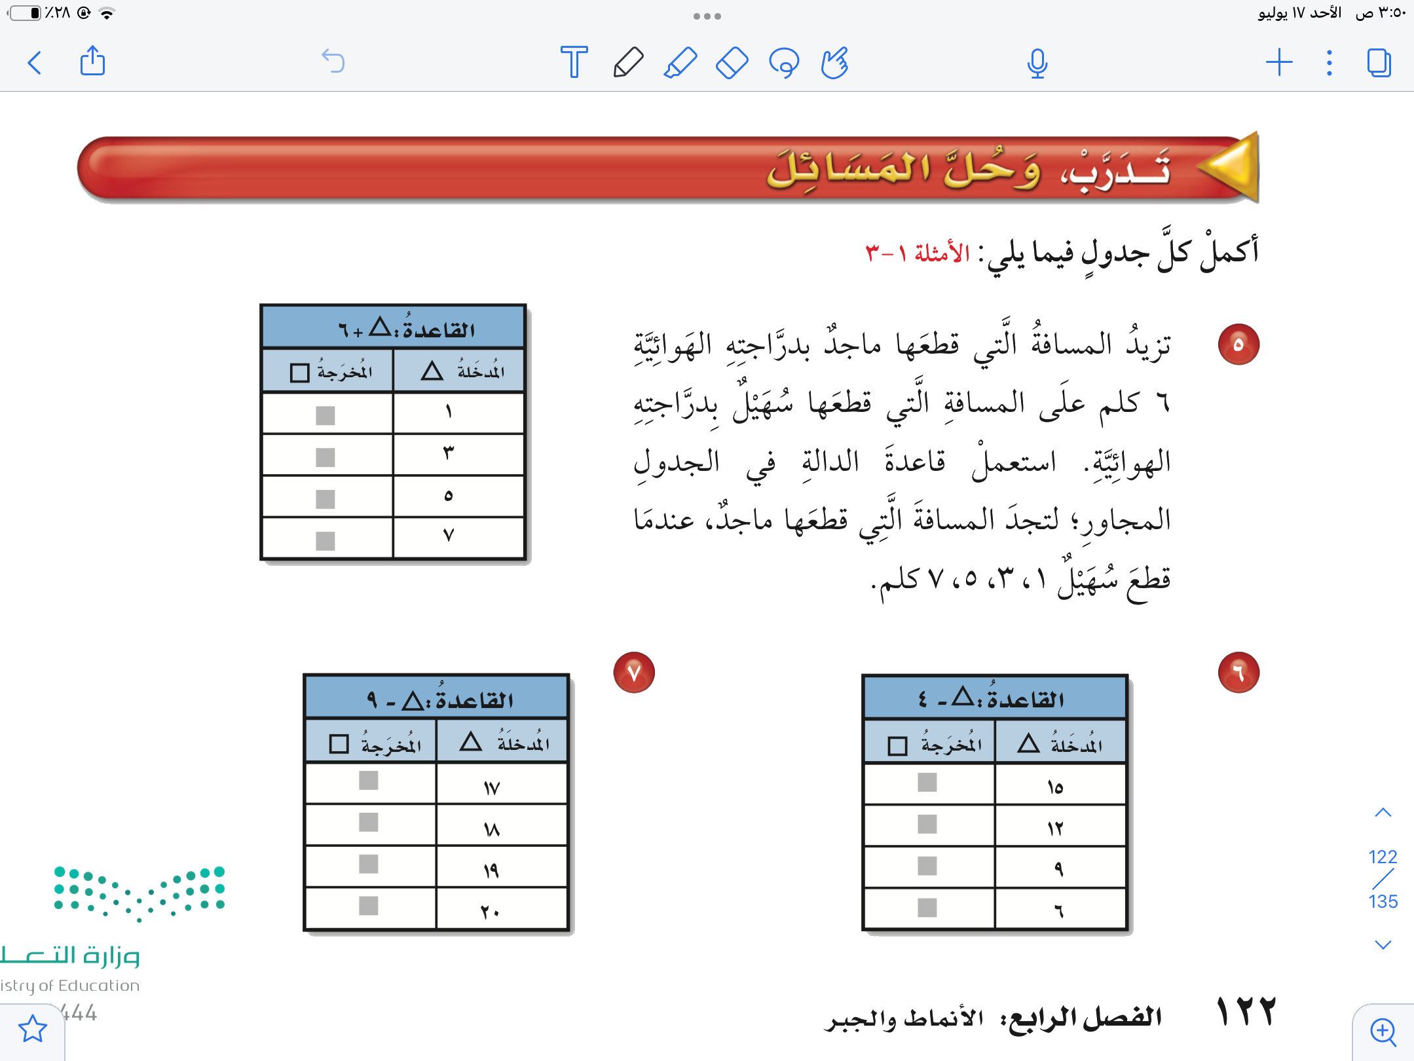
صفحة ١٢٢

Slide 56
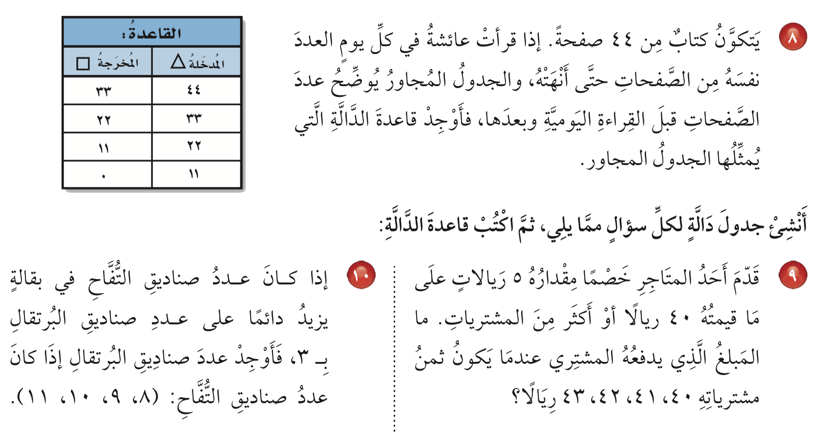
صفحة ١٢٣

Slide 57
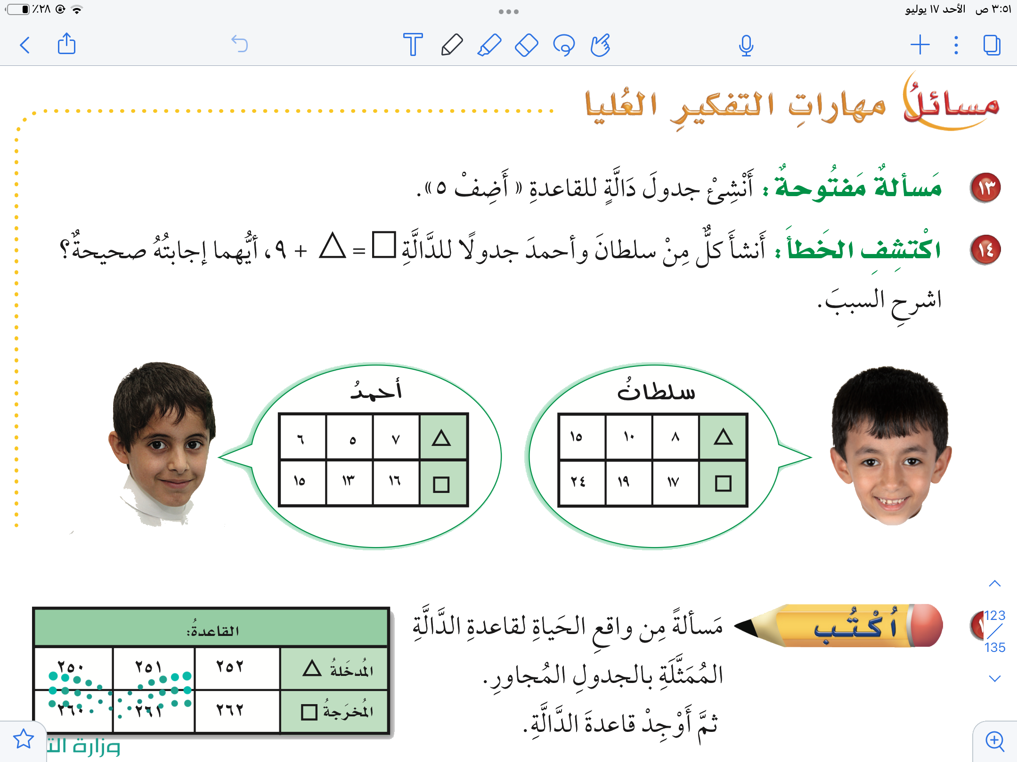
صفحة ١٢٣

Slide 59
استقصاء حل المسألة
Aishah Aljuhani

Slide 60
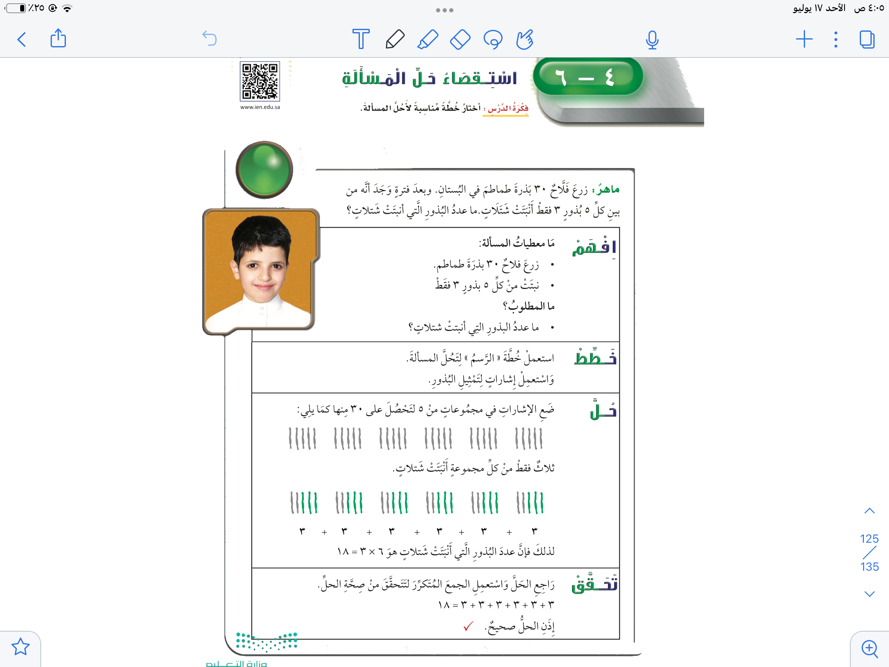
صفحة ١٢٥

Slide 61
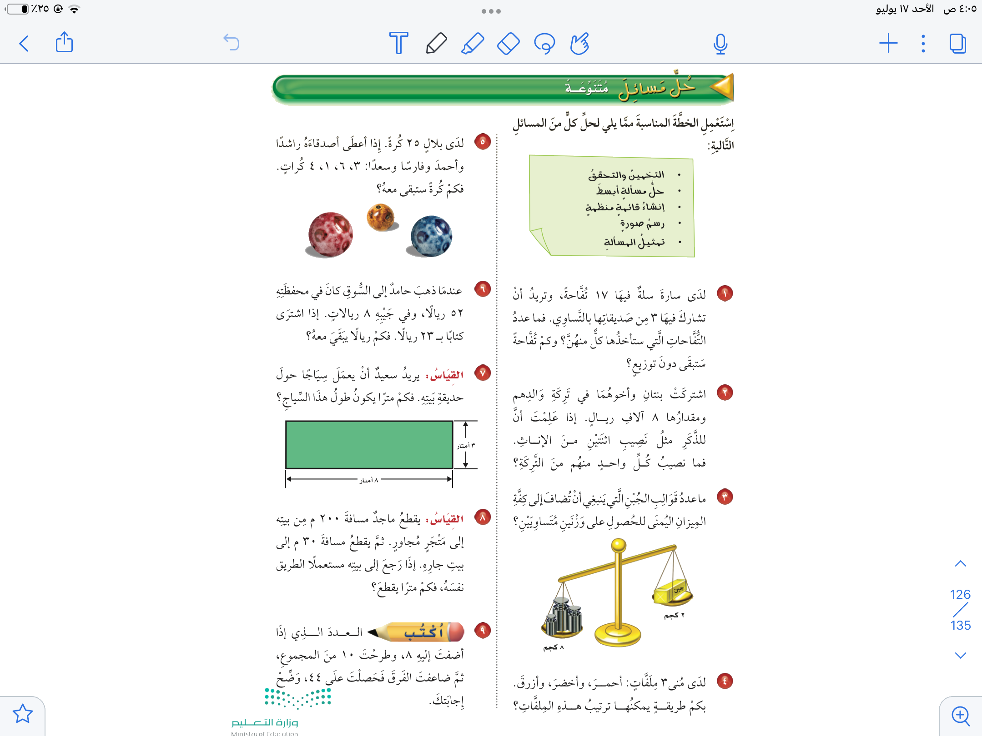
صفحة ١٢٦

Slide 62
صفحة ١٢٦

Slide 64
جداول الدوال:جداول الضرب و القسمة
Aishah Aljuhani

Slide 67
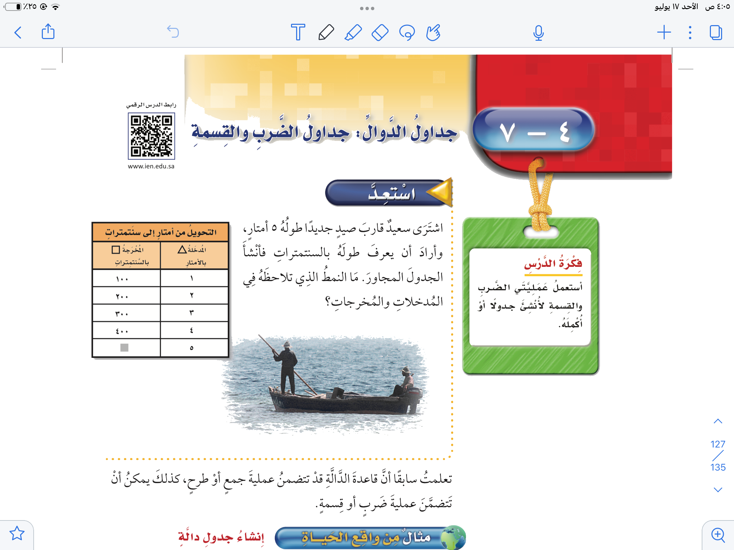
جداول الدوال:جداول الضرب و القسمة
صفحة ١٢٧

Slide 68
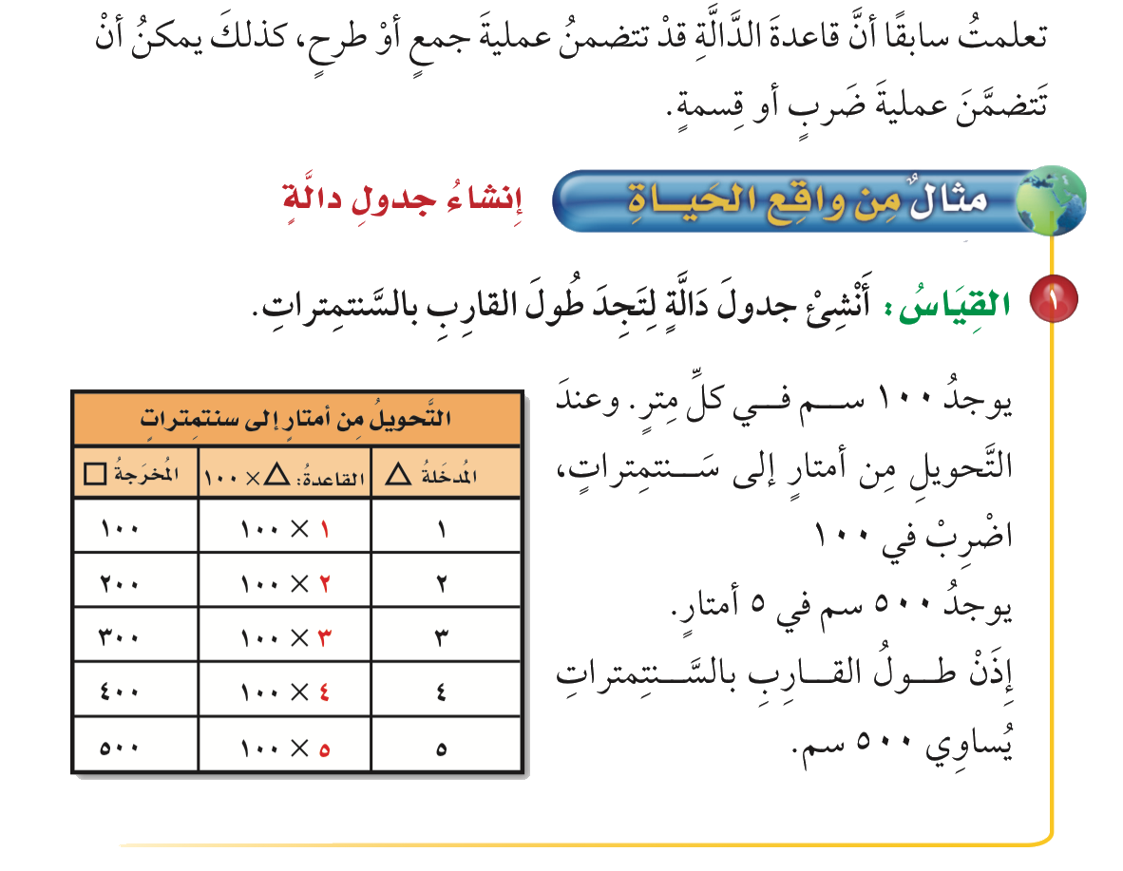
صفحة ١٢٧

Slide 69
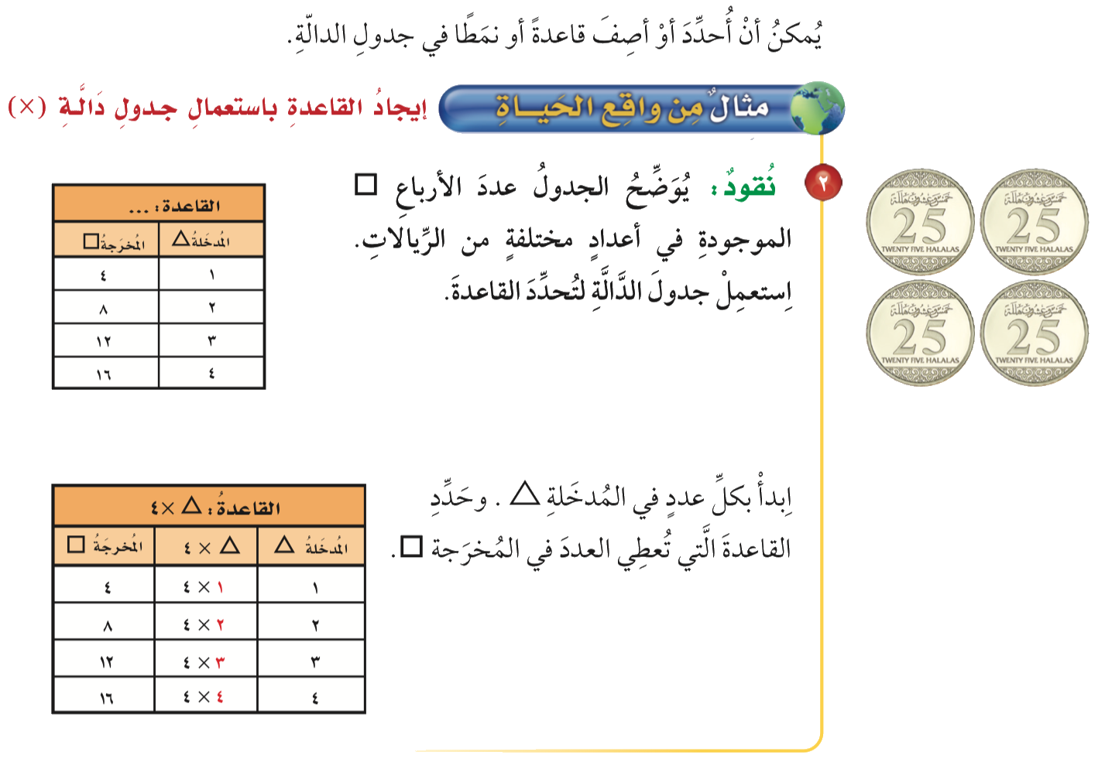
صفحة ١٢٨

Slide 70
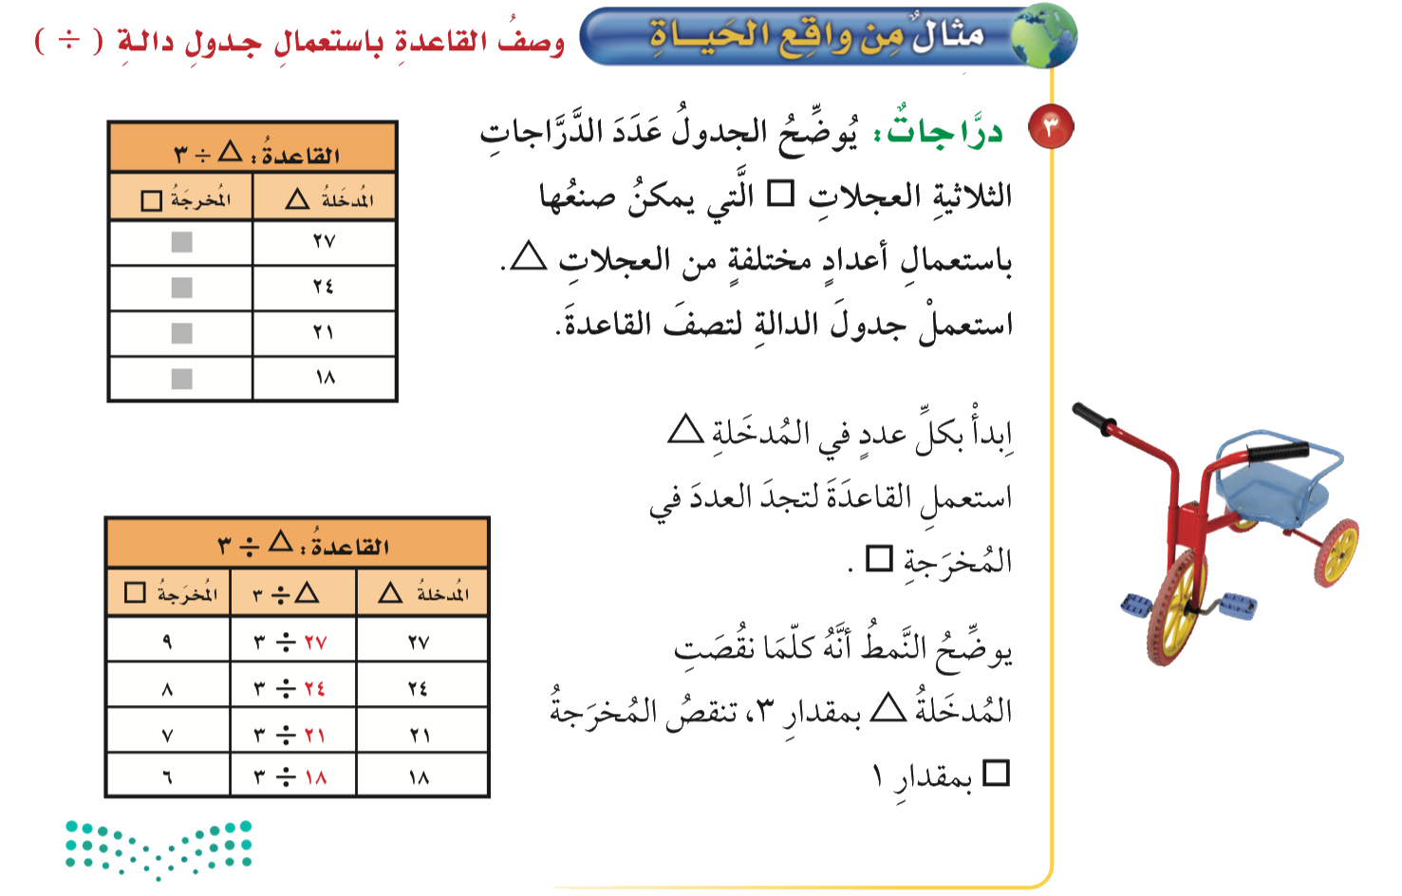
صفحة ١٢٨

Slide 71
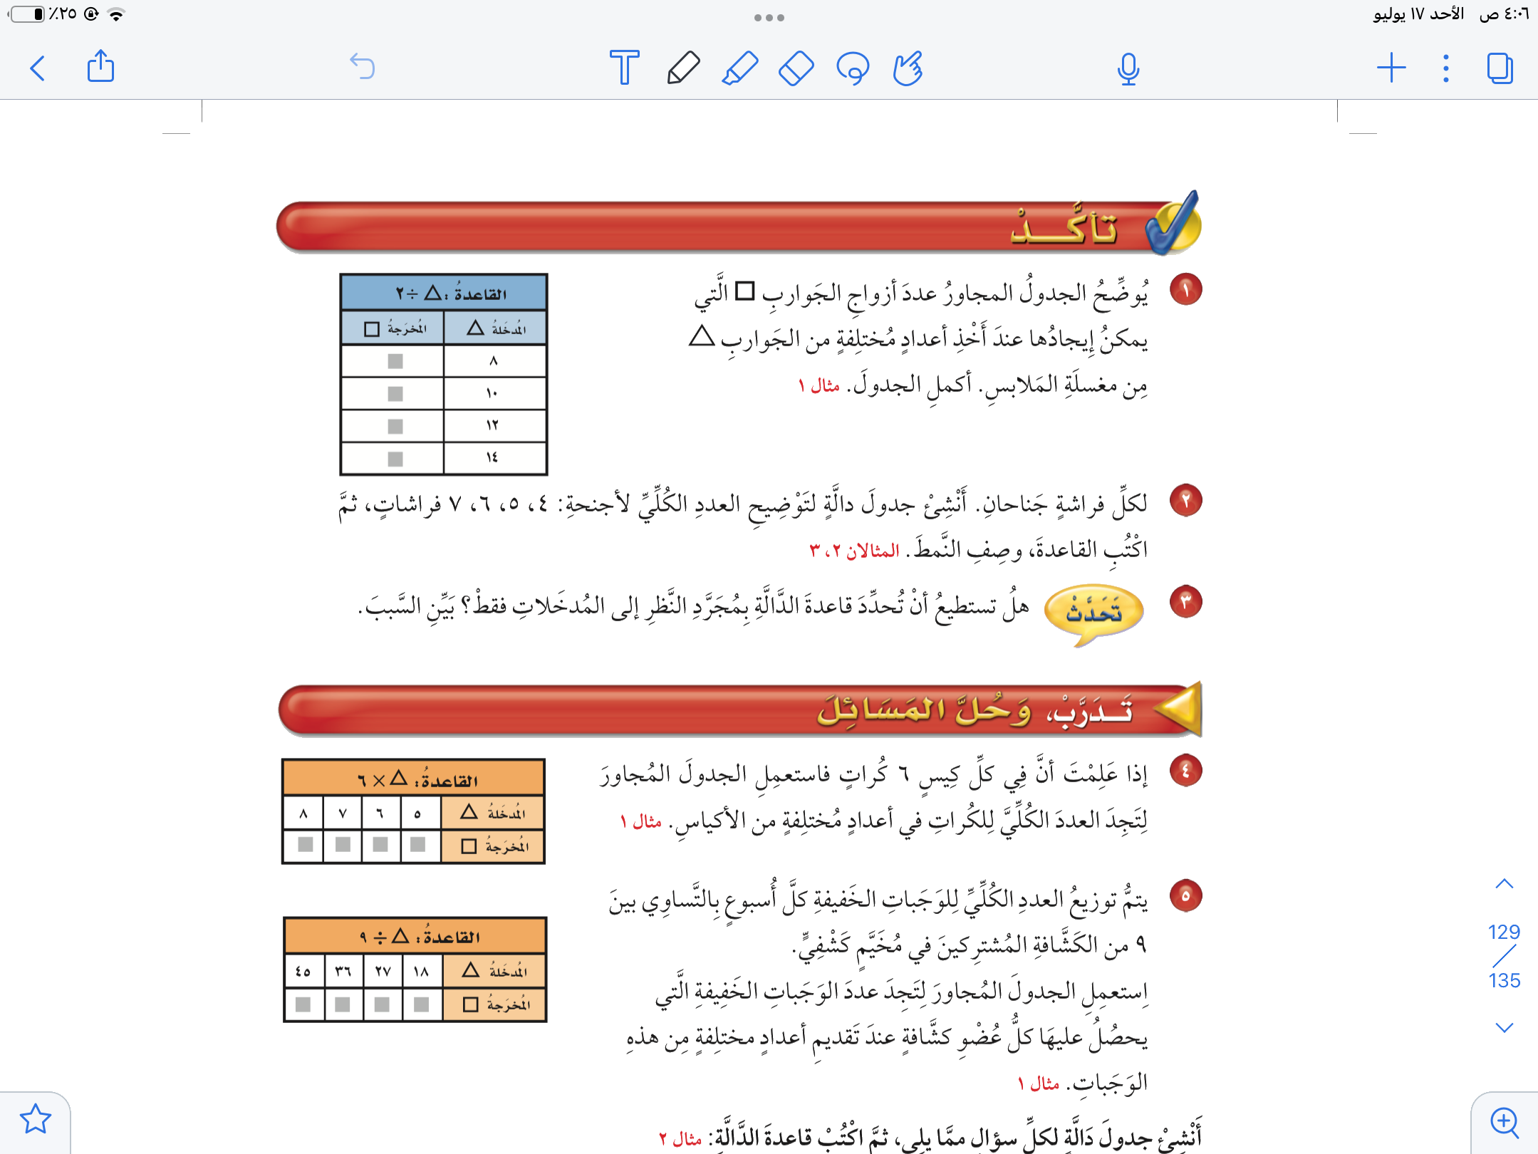
صفحة ١٢٩

Slide 72
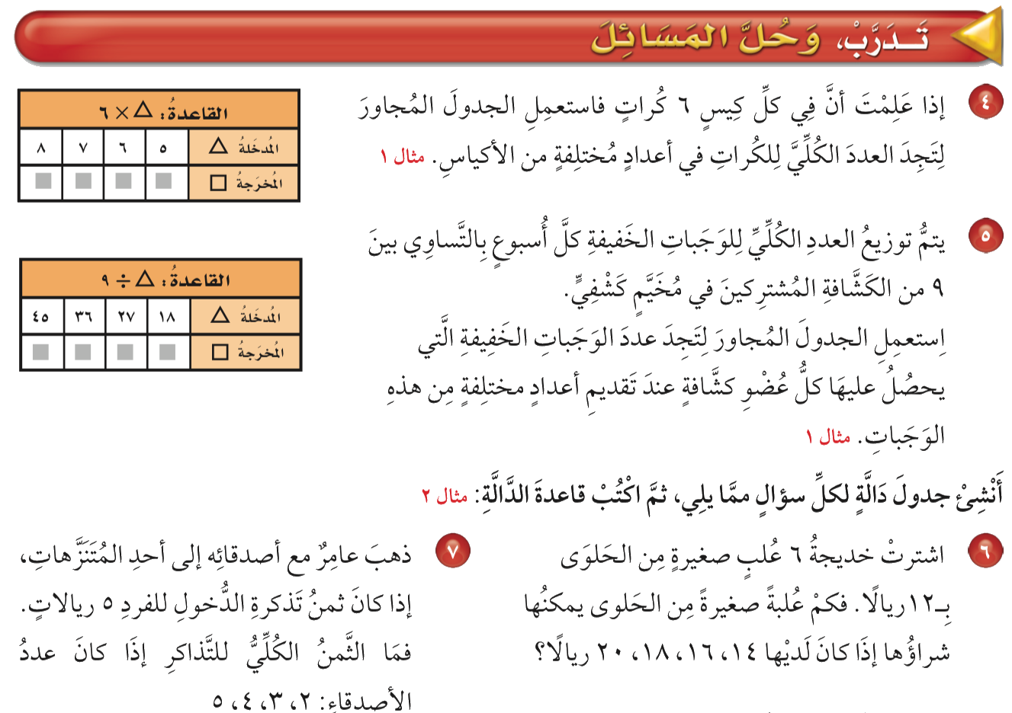
صفحة ١٢٩

Slide 73
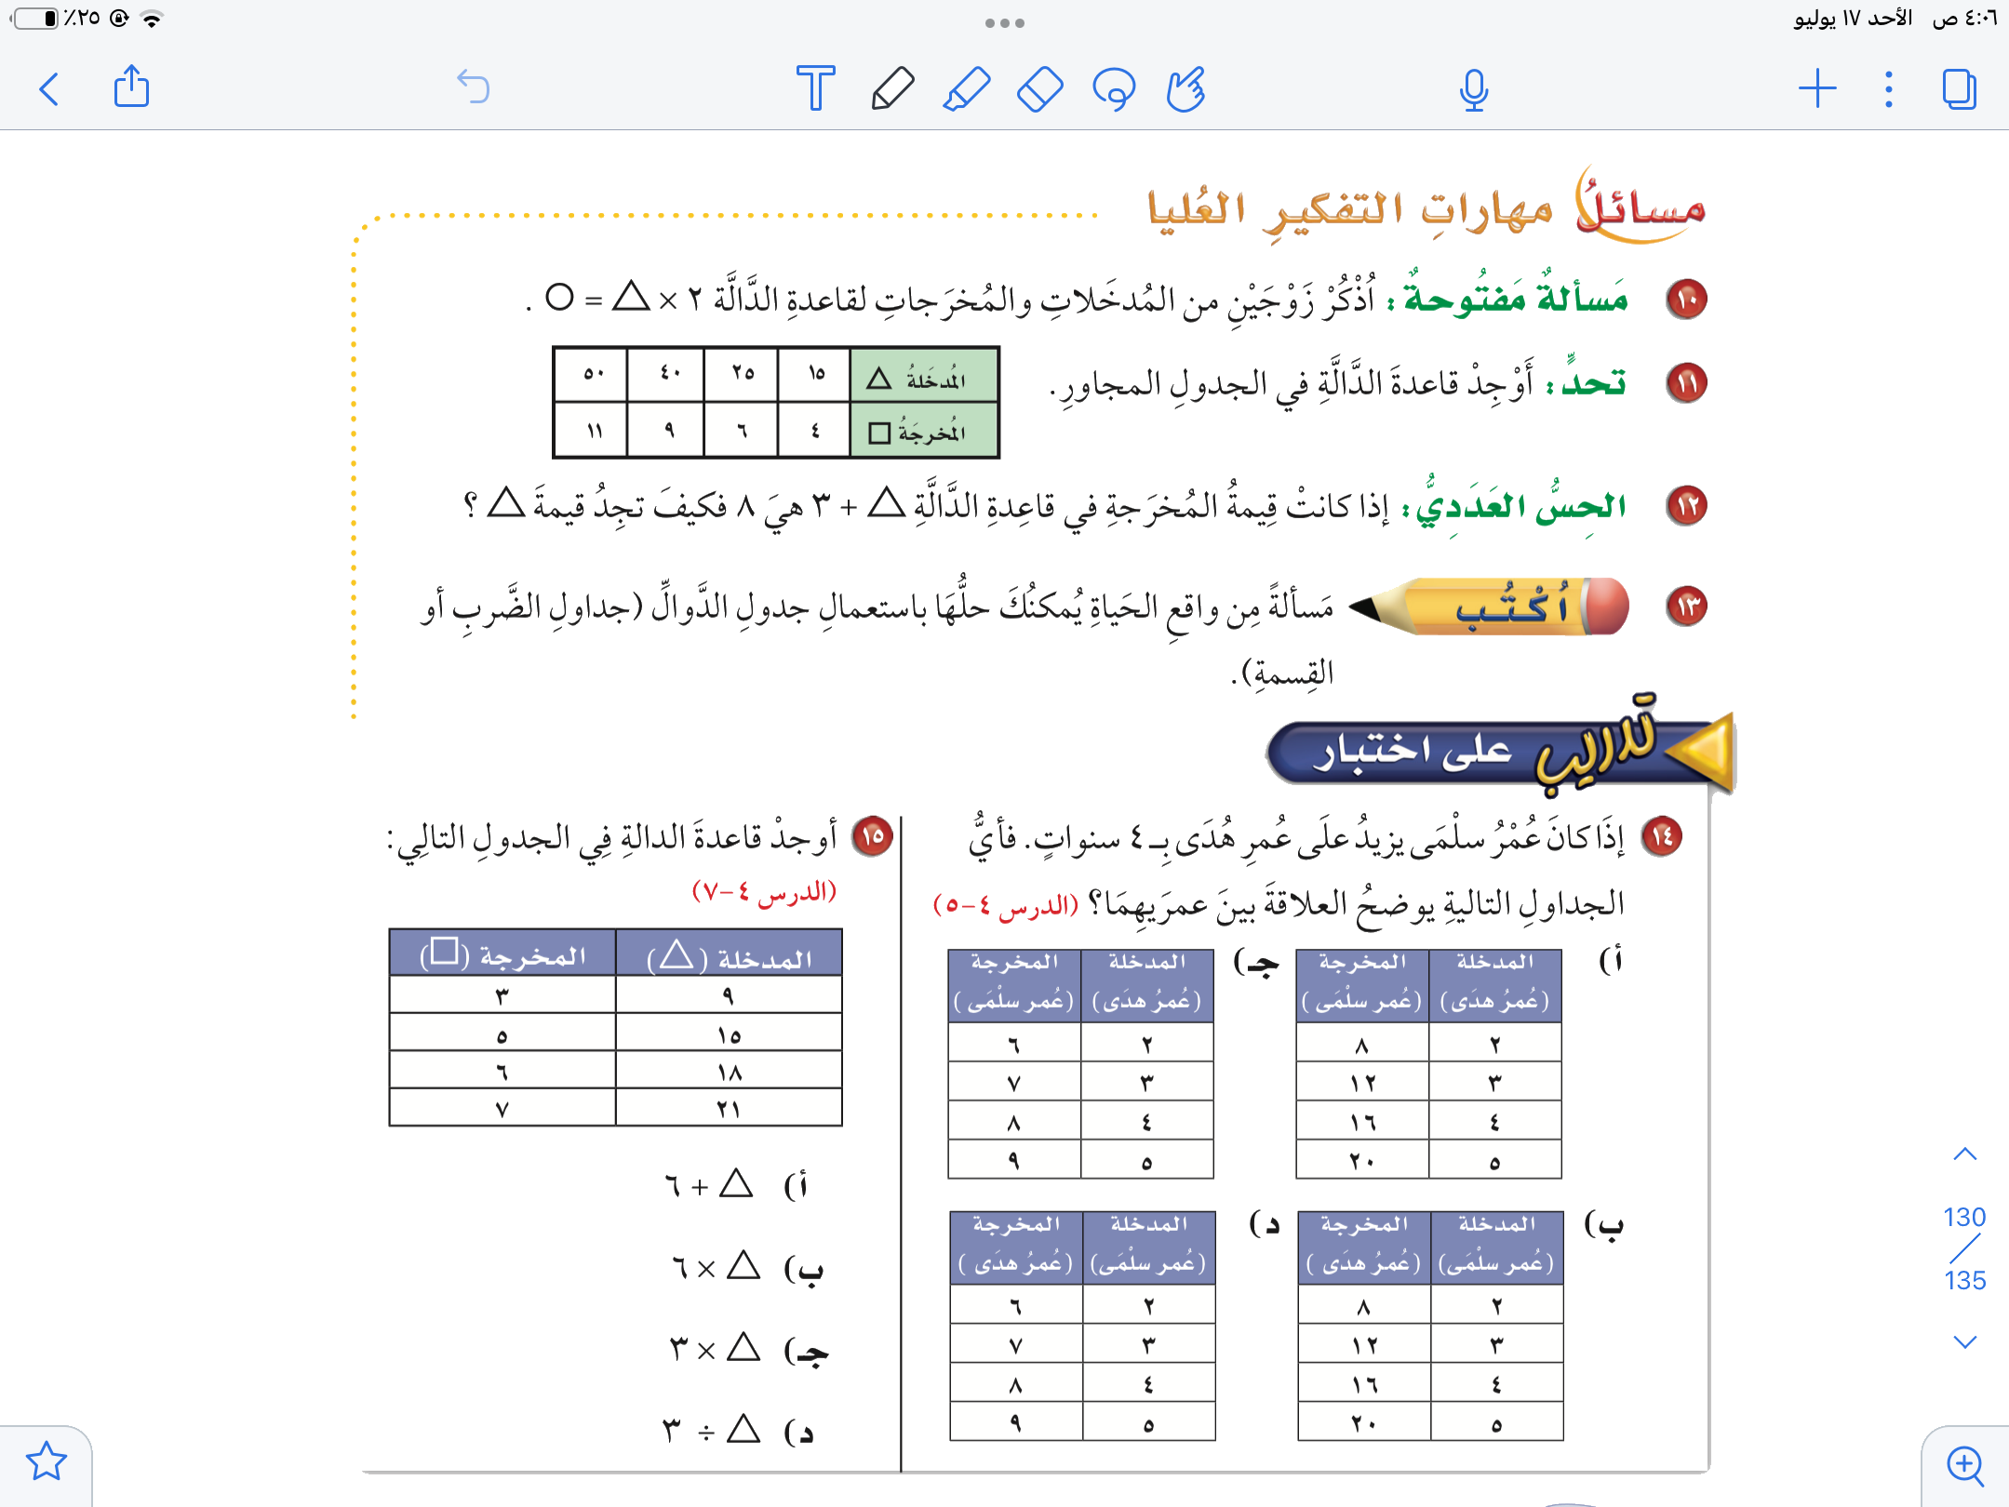
صفحة ١٣٠

